Slide 1
Глава 8. Разделение сетей IP на подсети
Материалы для инструктора
CCNA Routing and Switching
Введение в сетевые технологии (v6.0)
Notes:
Программа Сетевой академии Cisco
Введение в сетевые технологии (v6.0)
Глава 8. Разделение сетей IP на подсети

Slide 2
Материалы для инструкторов. Глава 8. Руководство по планированию
Эта презентация PowerPoint состоит из двух частей:
Руководство по планированию для инструкторов
Ознакомительная информация по главе
Методические пособия
Презентация перед классом для инструктора
Дополнительные слайды, которые можно использовать в классе
Начало на слайде № 13
Примечание. Перед предоставлением общего доступа удалите руководство по планированию из данной презентации.
Notes:
2

Slide 3
Глава 8. Разделение сетей IP на подсети
Introduction to Networks 6.0. Руководство по планированию
Notes:
Программа Сетевой академии Cisco
Введение в сетевые технологии (v6.0)
Глава 8. Разделение сетей IP на подсети

Slide 4
Глава 8. Упражнения
Какие упражнения относятся к данной главе?
Страница № | Тип упражнения | Название упражнения | Необязательно?
8.0.1.2 | Упражнение в аудитории | Позвоните мне! | Необязательно
8.1.2.4 | Демонстрационный видеоролик | Маска подсети | Рекомендуется
8.1.2.5 | Демонстрационный видеоролик | Организация подсетей с помощью волшебного числа | Рекомендуется
8.1.2.8 | Демонстрационный видеоролик | Создание двух подсетей одинакового размера | Рекомендуется
8.1.2.11 | Демонстрационный видеоролик | Создание четырех подсетей одинакового размера | Рекомендуется
8.1.2.12 | Демонстрационный видеоролик | Создание восьми подсетей одинакового размера | Рекомендуется
8.1.3.4 | Демонстрационный видеоролик | Создание 100 подсетей одинакового размера | Рекомендуется
8.1.3.6 | Демонстрационный видеоролик | Организация подсетей по нескольким октетам | Рекомендуется
8.1.4.4 | Интерактивное упражнение | Расчет маски подсети | Рекомендуется
8.1.4.5 | Интерактивное упражнение | Определение количества битов для заимствования | Рекомендуется
8.1.4.6 | Лабораторная работа | Расчет подсетей IPv4 | Необязательно
В этой главе для выполнения упражнений с программой Packet Tracer используйте следующий пароль: PT_ccna5
Notes:
4

Slide 5
Глава 8. Упражнения (продолжение)
Какие упражнения относятся к данной главе?
Страница № | Тип упражнения | Название упражнения | Необязательно?
8.1.4.7 | Packet Tracer | Разделение на подсети. Сценарий | Необязательно
8.1.4.8 | Лабораторная работа | Разработка и реализация схемы адресации разделенной на подсети IPv4-сети | Рекомендуется
8.1.5.4 | Демонстрационный видеоролик | Базовая модель VLSM | Рекомендуется
8.1.5.7 | Демонстрационный видеоролик | Пример VLSM | Рекомендуется
8.1.5.8 | Интерактивное упражнение 1 и 2 | Практическая работа с VLSM | Рекомендуется
8.2.1.4 | Packet Tracer | Разработка и реализация схемы адресации VLSM | Рекомендуется
8.2.1.5 | Лабораторная работа | Разработка и реализация схемы адресации VLSM | Необязательно
8.3.1.4 | Packet Tracer | Реализация схемы адресации разделенной на подсети IPv6-сети | Необязательно
8.4.1.1 | Работа в аудитории | Можете позвонить мне сейчас? | Необязательно
8.4.1.2 | Packet Tracer | Отработка комплексных практических навыков | Рекомендовано
В этой главе для выполнения упражнений с программой Packet Tracer используйте следующий пароль: PT_ccna5
Notes:
5

Slide 6
Глава 8. Проверочная работа
Закончив работу с главой 8, учащиеся должны выполнить аттестацию по ней.
Для неформальной оценки успехов учащихся можно использовать контрольные работы, лабораторные работы, работу с симулятором Packet Tracer и другие упражнения.
Notes:
6

Slide 7
Глава 8. Практические рекомендации
Прежде чем излагать материал главы 8, обратите внимание на следующее:
Инструктор должен выполнить проверочную работу на знание материала главы 8.
Цели этой главы:
Объяснить, разделение сети на подсети позволяет более эффективно передавать данные
Объяснять, как рассчитать подсети IPv4 для префикса /24
Объяснять, как рассчитать подсети IPv4 для префиксов /16 и /8
Исходя из набора имеющихся требований к разделению на подсети, внедрить схему адресации IPv4
Объяснить, как создать гибкую схему адресации с помощью маски подсети произвольной длины (VLSM)
Внедрять схемы адресации VLSM
Объяснить, как осуществляется назначение IPv6-адресов в сети предприятия.
Notes:
7

Slide 8
Глава 8. Практические рекомендации (продолжение)
Прежде чем приступать к этой главе, убедитесь, что студенты знакомы с двоичной и шестнадцатеричной системами счисления.
Чтобы проверить навыки студентов в преобразовании двоичных и десятичных значений, предложите им сыграть в бинарную игру, перейдя по следующей ссылке: https://learningnetwork.cisco.com/docs/DOC-1803
Объясните важность разработки, реализации и управления правильным планом IP-адресации для повышения эффективности работы сетей.
Объясните иерархическую структуру IP-адреса, используя аналогии (например, почтовый адрес и номера телефонов).
Обратите внимание, что организация подсетей выполняется в IPv6 для создания логической и иерархической структуры адресации, а не для экономии адресов.
Продемонстрируйте способы расчета количества подсетей и хостов с помощью волшебного числа (см. видео в разделе 8.1.2.5.).
Notes:
8

Slide 9
Глава 8. Практические рекомендации (продолжение)
Помогайте студентам выявлять закономерности и находить простые способы решения задач при разделении сети на подсети.
Подготовьте для студентов практические задания, предполагающие использование формулы 2^n (где n — число битов для заимствования) для расчета подсетей.
Формула 2^n-2 позволяет вычислить доступное количество адресов.
Напомните студентам, что первый и последний адрес каждой подсети нельзя использовать в качестве адреса хоста. Первый — это идентификатор сети, а последний — широковещательный адрес для подсети.
Используйте запрос в Google для поиска практических задач, которые доступны в учебном пособии Робба Джонса по IP-адресации и организации подсетей (IP Addressing and Subnetting, Robb Jones). Версии для студентов и инструкторов доступны в формате PDF.
Помимо теоретического рассмотрения проблем, связанных с организацией подсетей, студенты должны выполнить лабораторные работы, которые включают в себя не только разработку и расчет схем адресации, но также и применение адресов к устройствам в сети.
Notes:
9

Slide 10
Глава 8. Практические рекомендации (продолжение)
Продемонстрируйте, как необоснованно расходуются адреса при организации подсетей традиционным способом с использованием одной маски подсети на всю сеть.
Объясните, как можно экономить адреса с помощью маски подсети переменной длины (VLSM). Используйте VLSM для решения проблемы необоснованного расходования адресов в соединениях глобальной сети. VLSM — это разделение подсети для создания подсетей с разным количеством хостов.
Notes:
10

Slide 11
Глава 8. Дополнительная помощь
Дополнительные справочные материалы, содержащие различные стратегии обучения, в том числе планы занятий, описание аналогий для сложных понятий и темы обсуждений, доступны на веб-сайте сообщества сертифицированных сетевых специалистов (CCNA) по адресу https://www.netacad.com/group/communities/community-home.
Практические рекомендации специалистов со всего мира для обучения по программе CCNA Routing and Switching. https://www.netacad.com/group/communities/ccna
Если вы хотите поделиться с другими преподавателями планами занятий и другой полезной информацией, вы можете разместить ее на сайте сообщества сертифицированных компанией Cisco сетевых специалистов (CCNA).
Студенты могут записаться на курс Introduction to Packet Tracer (Введение в Packet Tracer) (для самостоятельного изучения)
Notes:
11

Slide 13
Глава 8. Разделение сетей IP на подсети
CCNA Routing and Switching
Введение в сетевые технологии (v6.0)
Notes:
Программа Сетевой академии Cisco
Введение в сетевые технологии (v6.0)
Глава 8. Разделение сетей IP на подсети

Slide 14
Глава 8. Разделы и цели
8.1. Разделение IPv4-сети на подсети
Реализация схемы адресации IPv4-сети для активации сквозного подключения в сети малого и среднего предприятия
Объяснить, разделение сети на подсети позволяет более эффективно передавать данные
Объяснять, как рассчитать подсети IPv4 для префикса /24
Объяснять, как рассчитать подсети IPv4 для префиксов /16 и /8
Исходя из набора имеющихся требований к разделению на подсети, внедрить схему адресации IPv4
Объяснить, как создать гибкую схему адресации с помощью маски подсети произвольной длины (VLSM)
8.2. Схемы адресации
Реализация схемы адресации VLSM в соответствии с заданными требованиями для обеспечения подключения конечных пользователей малой или средней сети
Внедрять схемы адресации VLSM
Notes:
14
Программа Сетевой академии Cisco
Введение в сетевые технологии (v6.0)
Глава 8. Разделение сетей IP на подсети

Slide 15
Глава 8. Разделы и цели (продолжение)
8.3. Схемы адресации
Объяснить особенности проектирования для внедрения протокола IPv6 в сети предприятия
Объяснить, как осуществляется назначение IPv6-адресов в сети предприятия
Notes:
15
Программа Сетевой академии Cisco
Введение в сетевые технологии (v6.0)
Глава 8. Разделение сетей IP на подсети

Slide 16
8.1. Разделение IPv4-сети на подсети
Notes:
8. Разделение сетей IP на подсети
8.1. Организация подсетей в IPv4-сети

Slide 17
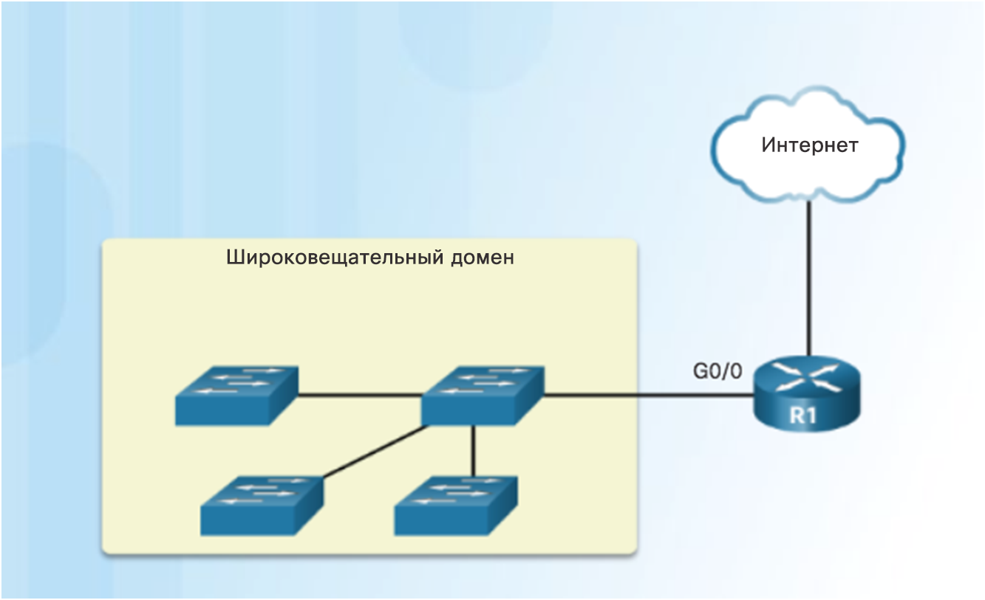
Сегментация сети Домены широковещательной рассылки
Устройства используют широковещательную рассылку в локальной сети Ethernet, чтобы найти:
Другие устройства. Устройство использует протокол разрешения адресов (ARP) для отправки широковещательной рассылки на уровне 2 по известному IPv4-адресу в локальной сети, чтобы обнаружить назначенный MAC-адрес.
Службы. С помощью протокола динамической настройки хоста (DHCP), который осуществляет широковещательную рассылку в локальной сети, чтобы найти DHCP-сервер.
Коммутаторы выполняют широковещательную рассылку на все интерфейсы, за исключением того интерфейса, через который была получена рассылка.
Notes:
8.1. Организация подсетей в IPv4-сети
8.1.1. Сегментация сети
8.1.1.1. Домены широковещательной рассылки

Slide 18
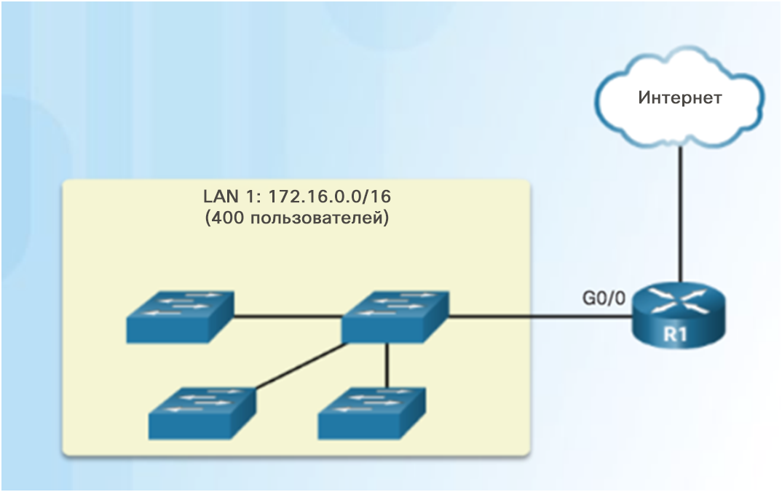
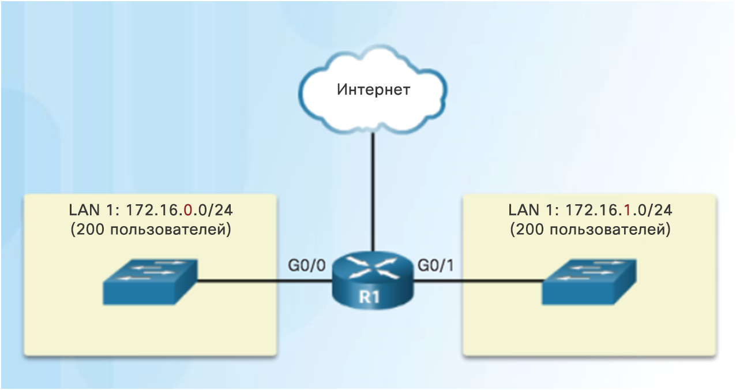
Сегментация сети Проблемы с крупными доменами широковещательной рассылки
Хосты могут создавать избыточную широковещательную рассылку и отрицательно влиять на работу сети.
Работа сети замедляется из-за значительного объема трафика.
Устройства также работают медленнее, поскольку им нужно подтвердить и обработать каждый пакет широковещательной рассылки
Решение: сократить размер сети для создания доменов широковещательной рассылки меньшего размера. Такие более мелкие сети называются подсетями.
Один домен широковещательной рассылки
Широковещательная рассылка в локальной сети 1, содержащейся в подсети 1
Широковещательная рассылка в локальной сети 2, содержащейся в подсети 1
Notes:
8.1. Организация подсетей в IPv4-сети
8.1.1. Сегментация сети
8.1.1.2. Проблемы с крупными доменами широковещательной рассылки

Slide 19
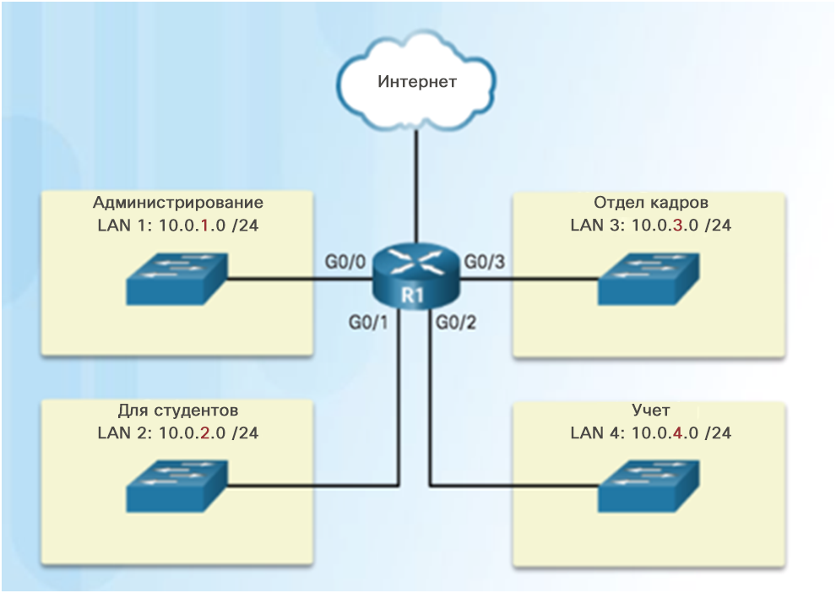
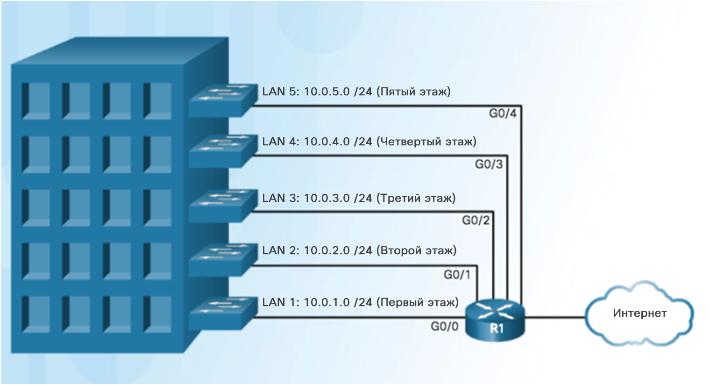
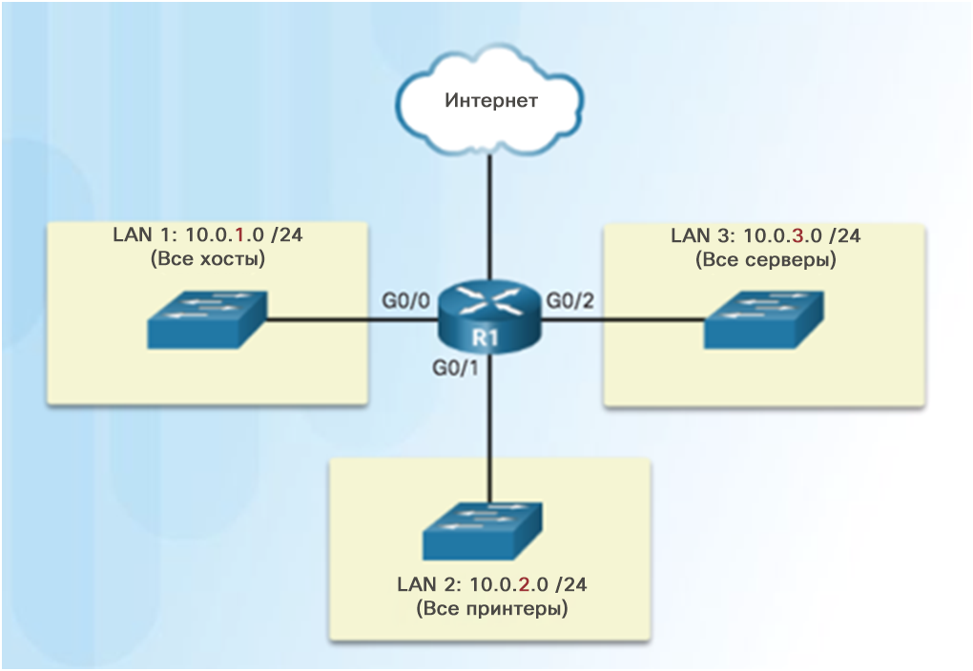
Сегментация сети Причины для разделения на подсети
Снижает общий объем сетевого трафика и повышает производительность сети.
Дает возможность администраторам применять политики безопасности. Например, определить подсети, которым разрешено и которым не разрешено взаимодействовать друг с другом.
Обмен данными между сетями
Разделение на подсети по местоположению
Разделение на подсети по типу устройства
Notes:
8.1. Организация подсетей в IPv4-сети
8.1.1. Сегментация сети
8.1.1.2. Причины для разделения на подсети

Slide 20
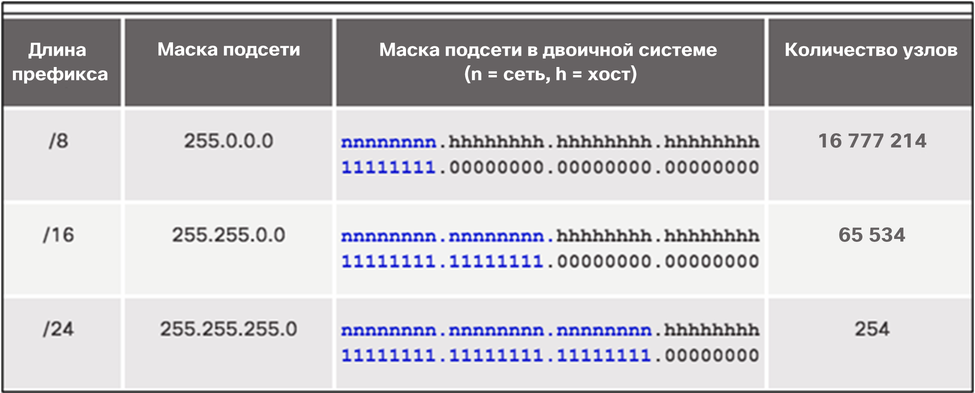
Разделение IPv4-сети на подсети Границы октетов
Разделение сетей на подсети проще всего выполнять на границе октетов /8, /16 и /24
Длина префикса и маска подсети — это разные способы представления одного и того же — раздела сети адреса.
Подсети создаются путем заимствования битов из хостовой части для битов в сетевой части.
Чем больше заимствовано битов из хостовой части, тем больше подсетей можно создать.
Notes:
8.1. Организация подсетей в IPv4-сети
8.1.2. Организация подсетей в IPv4-сети
8.1.2.1. Границы октетов

Slide 21
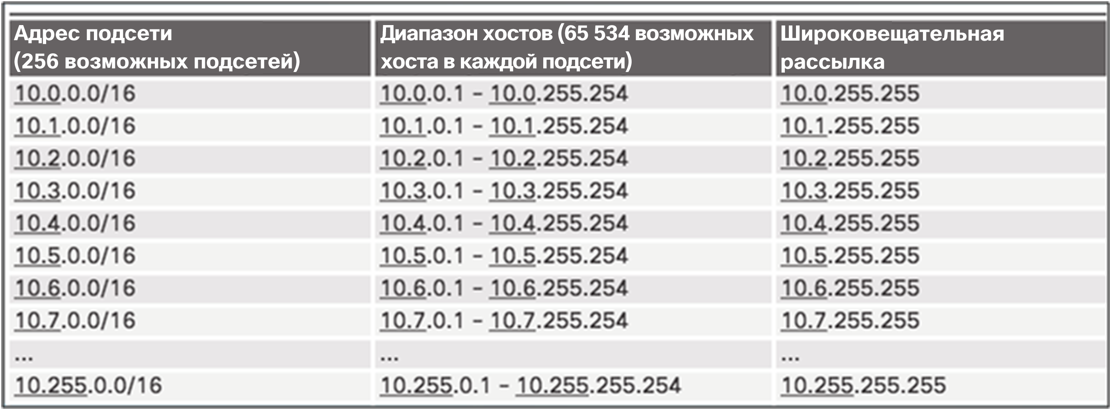
Разделение на подсети IPv4-сети Разделение на подсети на границе октетов
Разделение на подсети сети 10.x.0.0/16
Определите до 256 подсетей, каждая из которых поддерживает подключение 65 534 хостов.
Первые два октета идентифицируют раздел сети адреса, тогда как последние два октета определяют IP-адреса хостов.
Notes:
8.1. Организация подсетей в IPv4-сети
8.1.2. Организация подсетей в IPv4-сети
8.1.2.2. Разделение на подсети на границе октетов

Slide 22
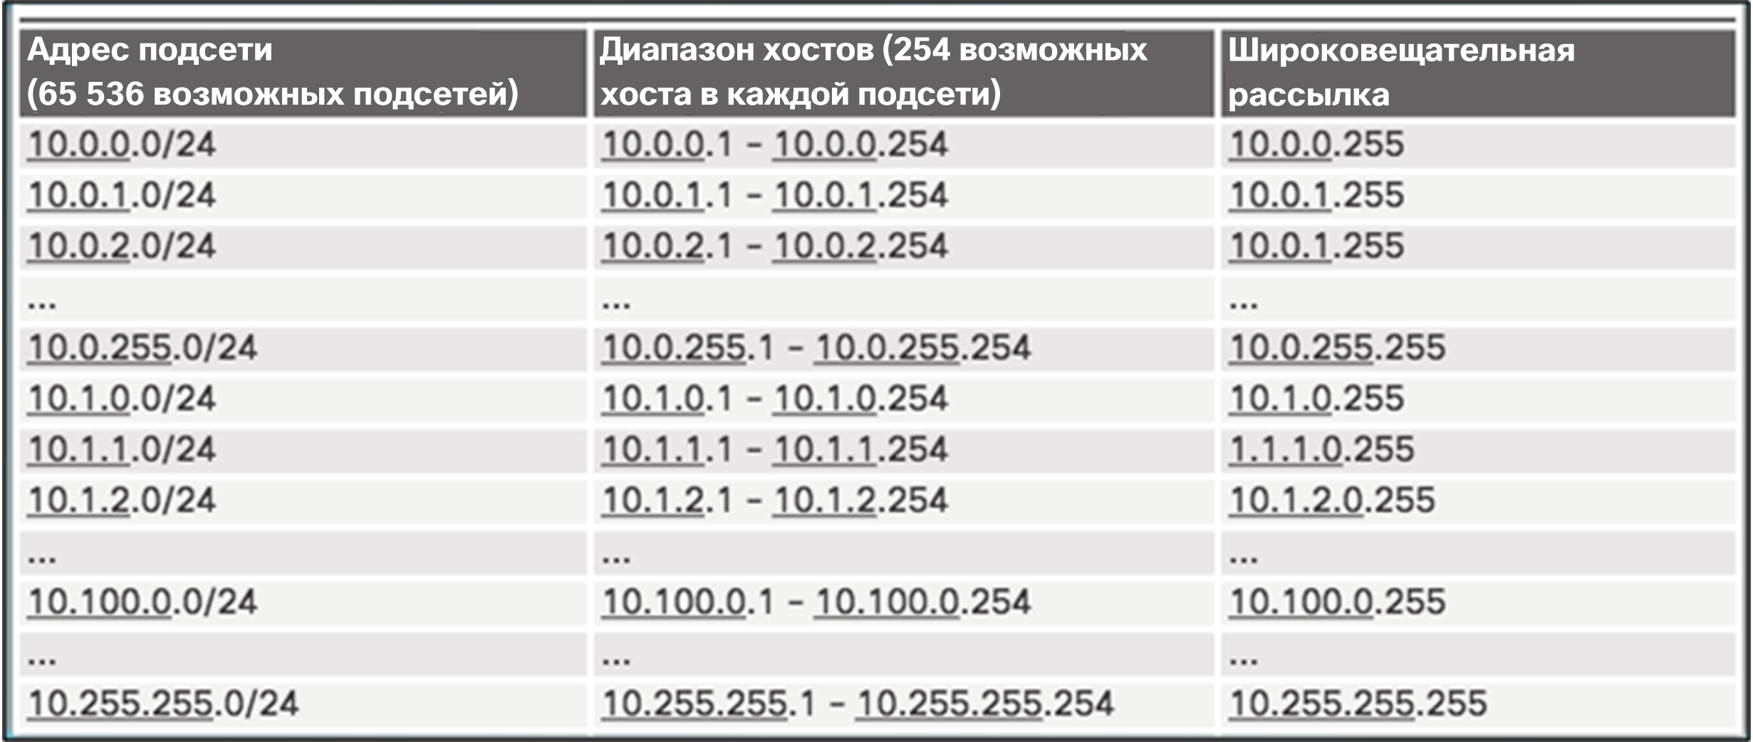
Разделение на подсети IPv4-сети Разделение на подсети на границе октетов (продолжение)
Разделение на подсети сети 10.x.x.0/24
Определите 65 536 подсетей, каждая из которых поддерживает подключение 254 хостов.
Граница /24 часто используется при разделении сети на подсети из-за количества хостов.
Notes:
8.1. Организация подсетей в IPv4-сети
8.1.2. Организация подсетей в IPv4-сети
8.1.2.2. Разделение на подсети на границе октетов

Slide 23
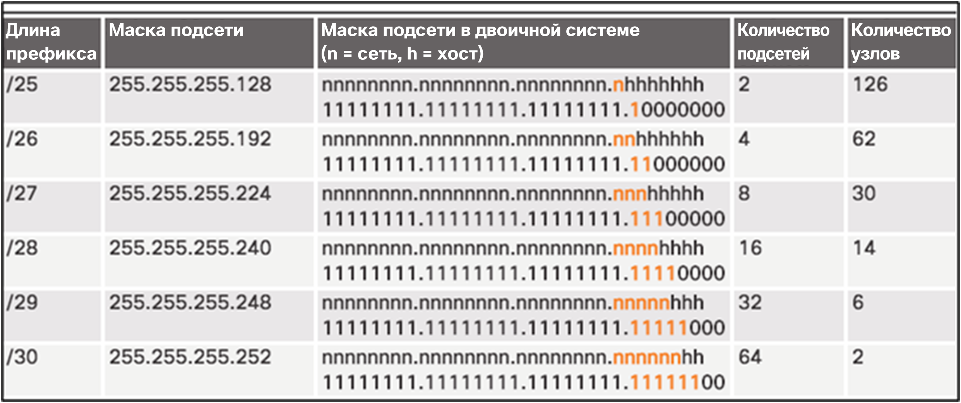
Разделение на подсети IPv4-сети Разделение на подсети с бесклассовой адресацией
Разделение сети на подсети с префиксом /24
Подсеть может заимствовать биты из любой позиции битов в хостовой части для создания других масок.
Notes:
8.1. Организация подсетей в IPv4-сети
8.1.2. Организация подсетей в IPv4-сети
8.1.2.3. Разделение на подсети с бесклассовой адресацией

Slide 24
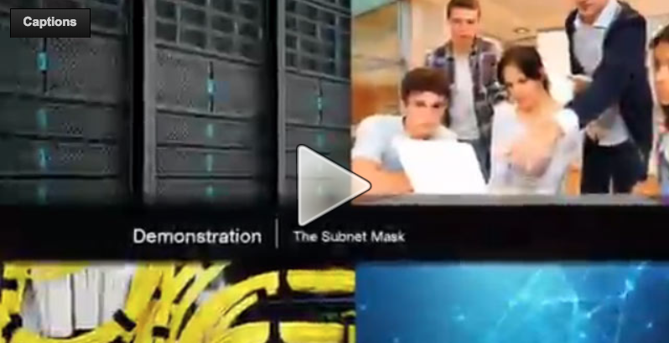
Разделение на подсети IPv4-сети Демонстрационный видеоролик. Маска подсети
Разделение на подсети в двоичном формате
Операция И
Преобразуйте IP-адрес и маску подсети в двоичный формат (выстраивайте параллельно по вертикали, как в задаче сложения)
Логическая операция И (1 и 1 = 1, все прочие варианты = 0)
Результатом является сетевой адрес для исходного IP-адреса
Классовые подсети
Класс A /8 255.0.0.0
Класс B /16 255.255.0.0
Класс C /24 255.255.255.0
Notes:
8.1. Организация подсетей в IPv4-сети
8.1.2. Организация подсетей в IPv4-сети
8.1.2.4. Демонстрационный видеоролик. Маска подсети

Slide 25
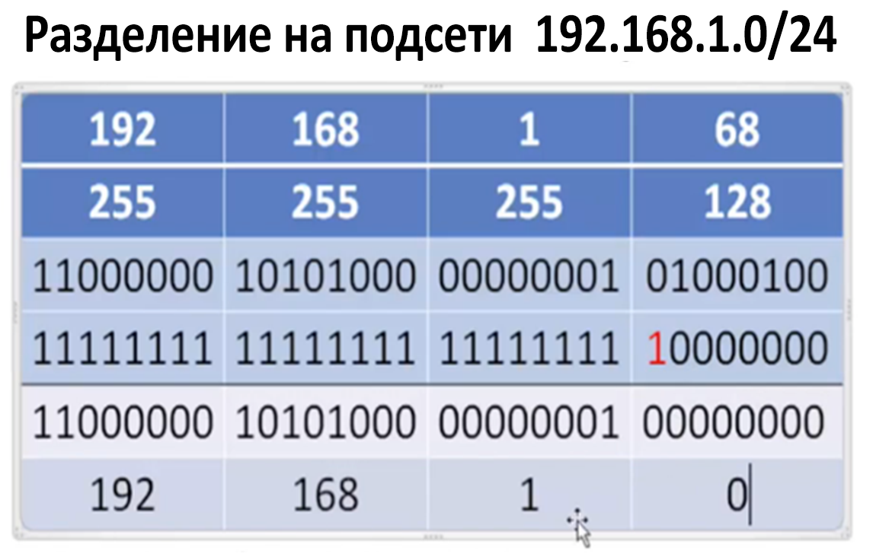
Разделение на подсети IPv4-сети Демонстрационный видеоролик. Маска подсети (продолжение)
Notes:
8.1. Организация подсетей в IPv4-сети
8.1.2. Организация подсетей в IPv4-сети
8.1.2.4. Демонстрационный видеоролик. Маска подсети

Slide 26
Разделение на подсети IPv4-сети Демонстрационный видеоролик. Разделение на подсети с помощью магического числа
Метод «магического числа» используется для расчета подсетей
Магическое число равно значению разряда для последней единицы в маске подсети
/25 11111111.11111111.11111111.10000000 магическое число = 128
/26 11111111.11111111.11111111.11000000 магическое число = 64
/27 11111111.11111111.11111111.11100000 магическое число = 32
Notes:
8.1. Организация подсетей в IPv4-сети
8.1.2. Организация подсетей в IPv4-сети
8.1.2.5. Демонстрационный видеоролик. Разделение на подсети с помощью магического числа

Slide 27
Разделение на подсети IPv4-сети Демонстрационный видеоролик. Разделение на подсети с помощью магического числа (продолжение)
Notes:
8.1. Организация подсетей в IPv4-сети
8.1.2. Организация подсетей в IPv4-сети
8.1.2.5. Демонстрационный видеоролик. Разделение на подсети с помощью магического числа

Slide 28
Разделение на подсети IPv4-сети Демонстрационный видеоролик. Разделение на подсети с помощью магического числа (продолжение)
Notes:
8.1. Организация подсетей в IPv4-сети
8.1.2. Организация подсетей в IPv4-сети
8.1.2.5. Демонстрационный видеоролик. Разделение на подсети с помощью магического числа

Slide 29
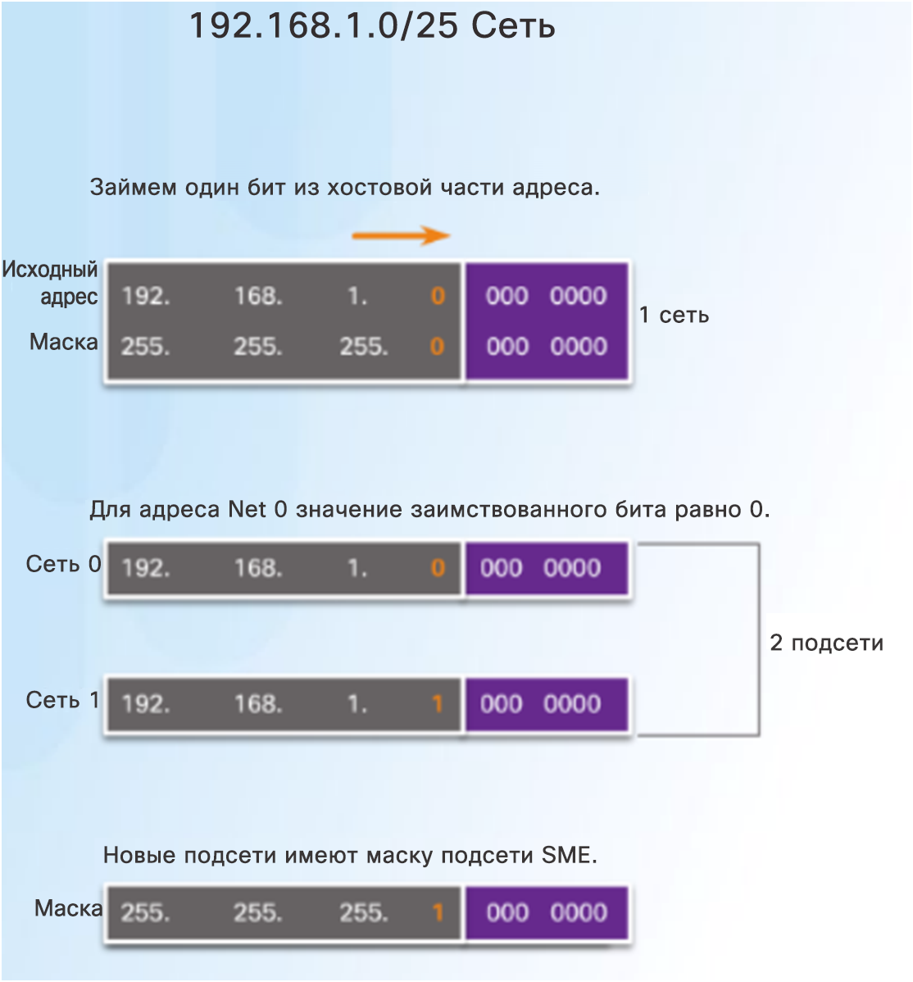
Разделение на подсети IPv4-сети Пример разделения на подсети с бесклассовой адресацией
Notes:
8.1. Организация подсетей в IPv4-сети
8.1.2. Организация подсетей в IPv4-сети
8.1.2.6. Пример разделения на подсети с бесклассовой адресацией

Slide 30
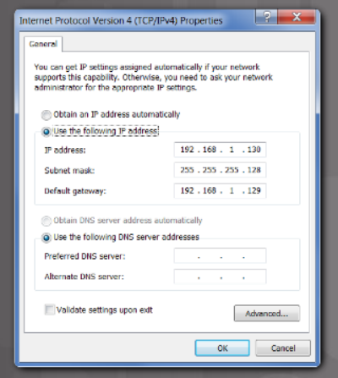
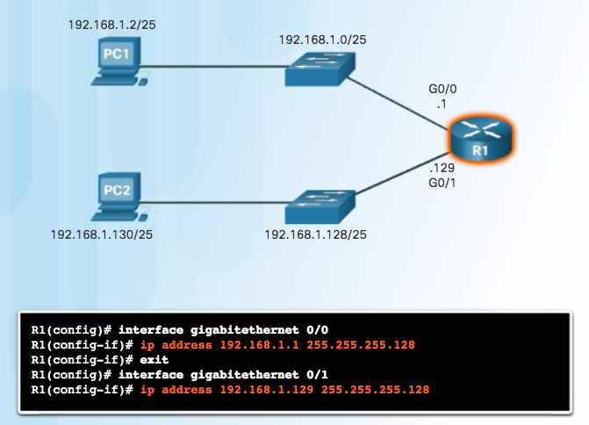
Разделение на подсети IPv4-сети Создание 2 подсетей
Топология разделения на подсети /25
Notes:
8.1. Организация подсетей в IPv4-сети
8.1.2. Организация подсетей в IPv4-сети
8.1.2.7. Создание 2 подсетей

Slide 31
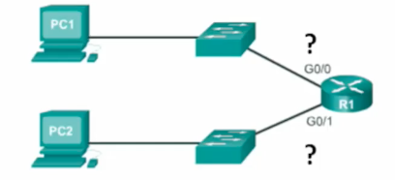
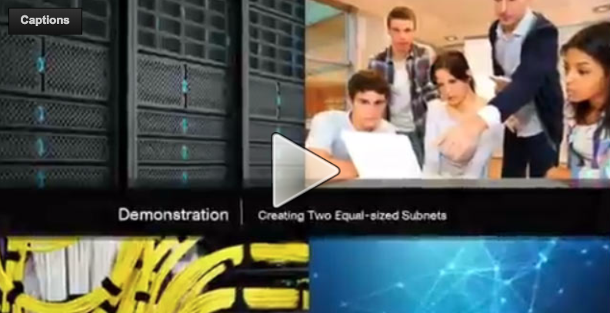
Разделение на подсети IPv4-сети Демонстрационный видеоролик. Создание двух подсетей одинакового размера (/25)
Создание 2 подсетей одинакового размера из сети 192.168.1.0 /24
Маска подсети — 11111111.11111111.11111111.10000000
Магическое число = 128
192.168.1.0 /25 (начинается с 0)
192.168.1.128 /25 (добавлено 128)
Notes:
8.1. Организация подсетей в IPv4-сети
8.1.2. Организация подсетей в IPv4-сети
8.1.2.8. Демонстрационный видеоролик. Создание двух подсетей одинакового размера (/25)

Slide 32
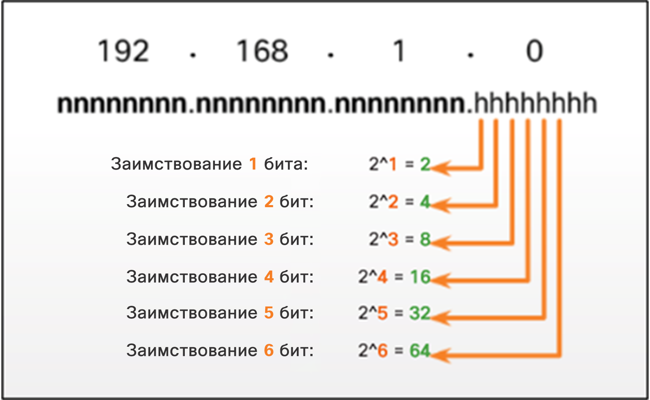
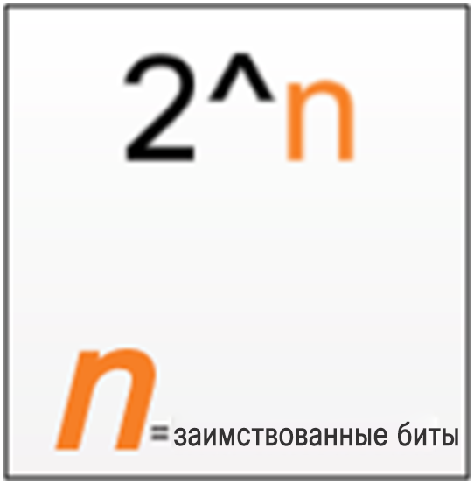
Разделение на подсети IPv4-сети Формулы разделения на подсети
Формула расчета количества подсетей
Разделение сети на подсети с префиксом /24
Notes:
8.1. Организация подсетей в IPv4-сети
8.1.2. Организация подсетей в IPv4-сети
8.1.2.9. Формулы разделения на подсети

Slide 33
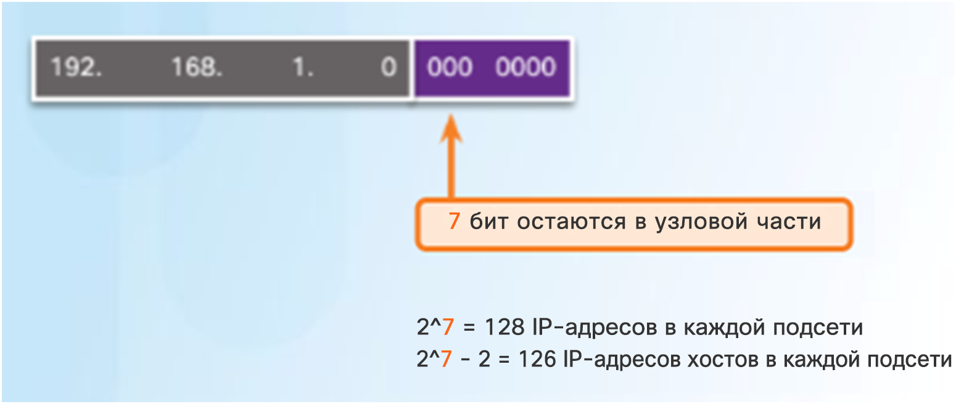
Разделение на подсети IPv4-сети Формулы разделения на подсети (продолжение)
Формула расчета количества узлов
Расчет количества хостов
Notes:
8.1. Организация подсетей в IPv4-сети
8.1.2. Организация подсетей в IPv4-сети
8.1.2.9. Формулы разделения на подсети

Slide 34
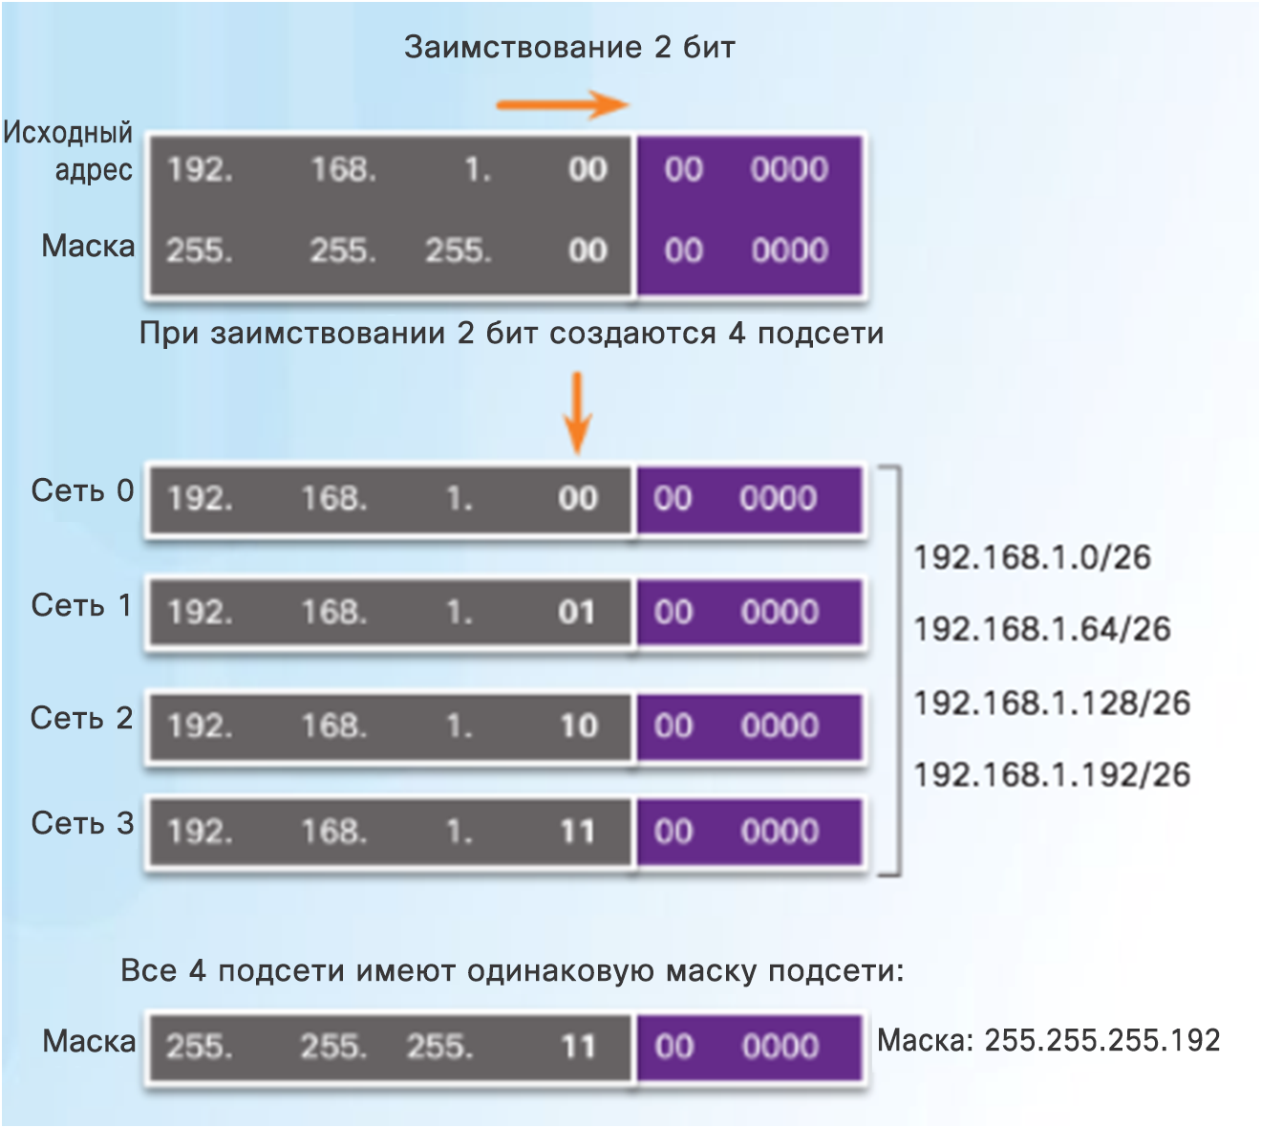
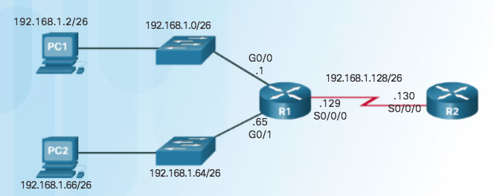
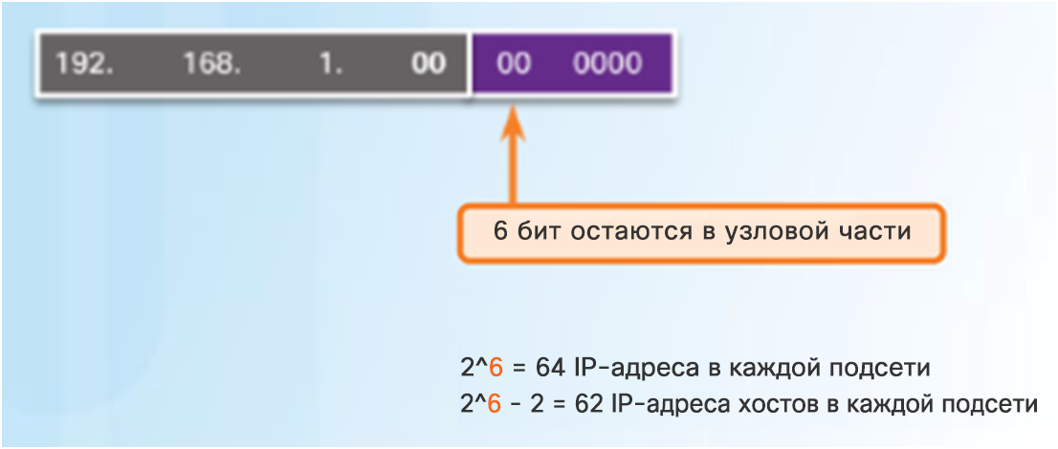
Разделение на подсети IPv4-сети Создание 4 подсетей
Топология разделения на подсети /26
Notes:
8.1. Организация подсетей в IPv4-сети
8.1.2. Организация подсетей в IPv4-сети
8.1.2.10. Создание 4 подсетей

Slide 35
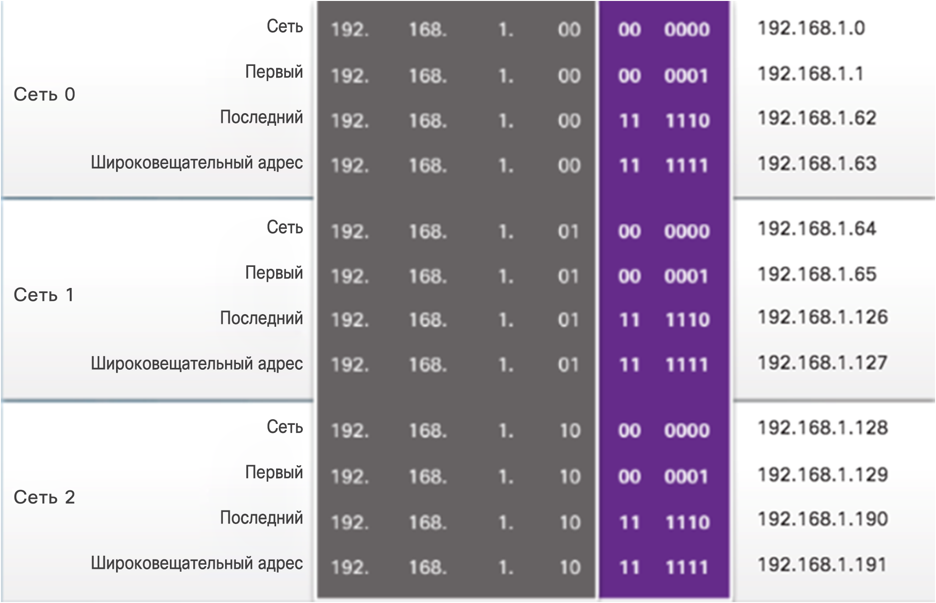
Разделение на подсети IPv4-сети Создание 4 подсетей (продолжение)
Топология разделения на подсети /26
Notes:
8.1. Организация подсетей в IPv4-сети
8.1.2. Организация подсетей в IPv4-сети
8.1.2.10. Создание 4 подсетей

Slide 36
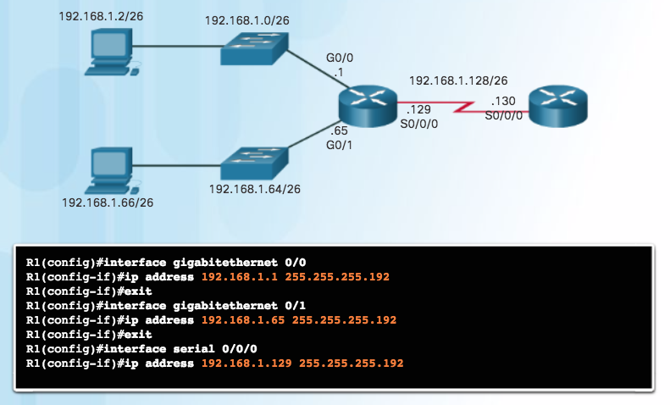
Разделение на подсети IPv4-сети Создание 4 подсетей (продолжение)
Топология разделения на подсети /26
Notes:
8.1. Организация подсетей в IPv4-сети
8.1.2. Организация подсетей в IPv4-сети
8.1.2.10. Создание 4 подсетей

Slide 37
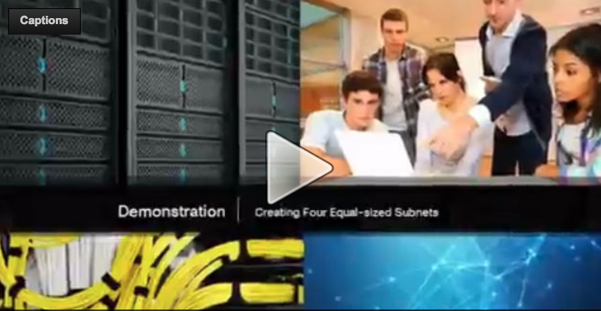
Разделение на подсети IPv4-сети Демонстрационный видеоролик. Создание четырех подсетей одинакового размера (/26)
Создание 4 подсетей одинакового размера из сети 192.168.1.0 /24
Маска подсети в двоичном формате — 11111111.11111111.11111111.11000000
2^2 = 4 подсети
Магическое число = 64
192.168.1.0 /26
192.168.1.64 /26
192.168.1.128 /26
192.168.1.192 /26
Notes:
8.1. Организация подсетей в IPv4-сети
8.1.2. Организация подсетей в IPv4-сети
8.1.2.11. Демонстрационный видеоролик. Создание четырех подсетей одинакового размера (/26)

Slide 38
Разделение на подсети IPv4-сети Демонстрационный видеоролик. Создание восьми подсетей одинакового размера (/27)
Создание 8 подсетей одинакового размера из сети 192.168.1.0 /24
Заимствование 3 битов — 11111111.11111111.11111111.11100000
Магическое число = 32
192.168.1.0 /27 (начинается с 0)
192.168.1.32 /27 (добавлено 32 к предыдущей сети)
192.168.1.64 /27 (добавлено 32)
192.168.1.96 /27 (добавлено 32)
192.168.1.128 /27 (добавлено 32)
192.168.1.160 /27 (добавлено 32)
192.168.1.192 /27 (добавлено 32)
192.168.1.224 /27 (добавлено 32)
Notes:
8.1. Организация подсетей в IPv4-сети
8.1.2. Организация подсетей в IPv4-сети
8.1.2.12. Демонстрационный видеоролик. Создание восьми подсетей одинакового размера (/27)

Slide 39
Разделение на подсети сети с префиксами /16 и /8 Создание подсетей с префиксом /16
Notes:
8.1. Организация подсетей в IPv4-сети
8.1.3. Разделение на подсети сети с префиксами /16 и /8
8.1.3.1. Создание подсетей с префиксом /16

Slide 40
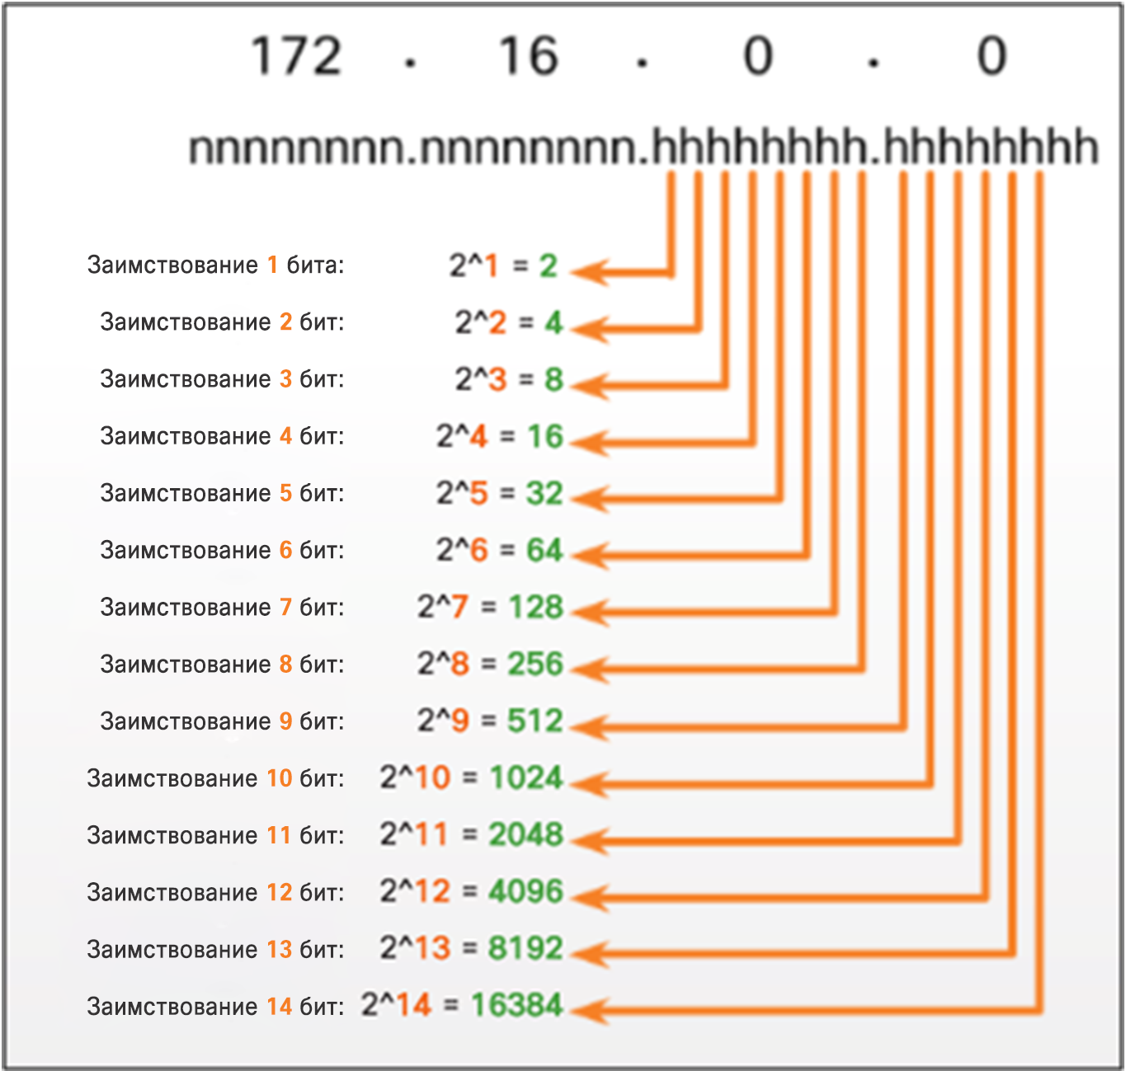
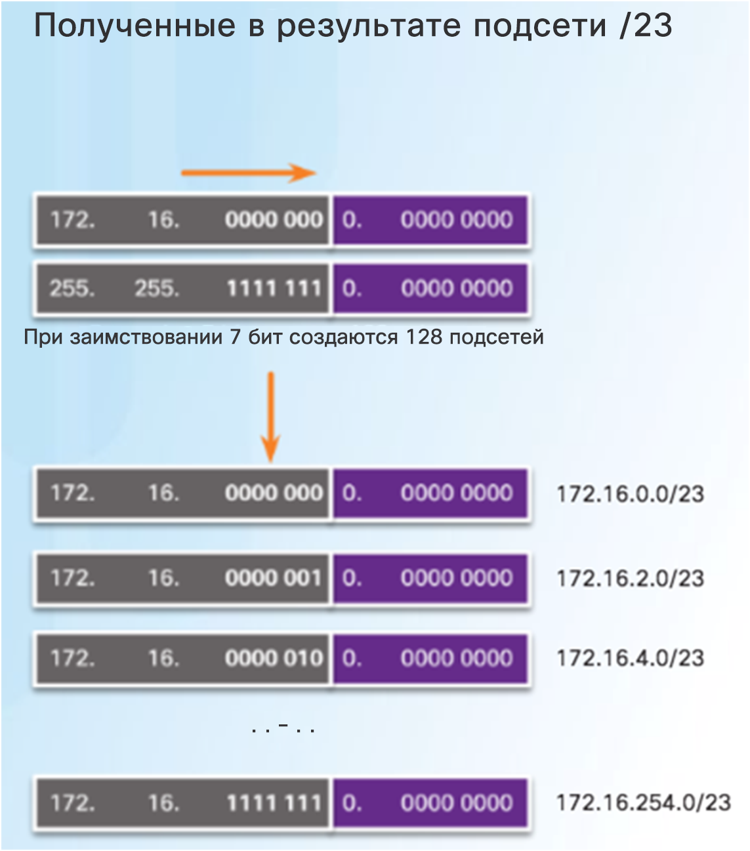
Разделение на подсети сети с префиксами /16 и /8 Создание 100 подсетей с префиксом /16
Notes:
8.1. Организация подсетей в IPv4-сети
8.1.3. Разделение на подсети сети с префиксами /16 и /8
8.1.3.2. Создание 100 подсетей с префиксом /16

Slide 41
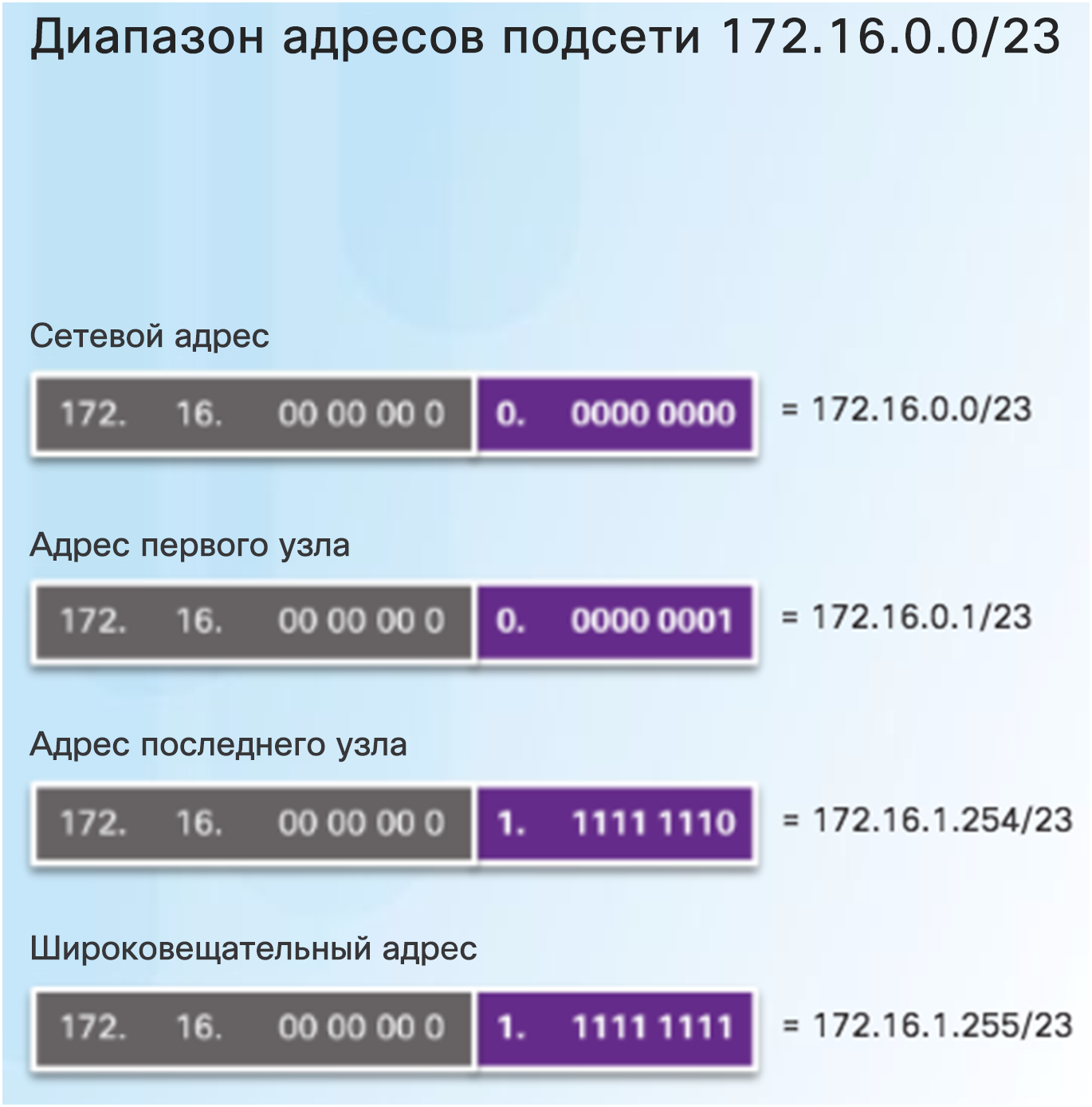
Разделение на подсети сети с префиксами /16 и /8 Расчет хостов
Notes:
8.1. Организация подсетей в IPv4-сети
8.1.3. Разделение на подсети сети с префиксами /16 и /8
8.1.3.3. Расчет хостов

Slide 42
Разделение на подсети сети с префиксами /16 и /8 Демонстрационный видеоролик. Создание 100 подсетей одинакового размера
Для корпоративной сети требуется 100 подсетей одинакового размера, начиная с 172.16.0.0/16
Новая маска подсети
11111111.11111111.11111110.00000000
2^7 = 128 подсетей
2^9 = 512 хостов в каждой подсети
Магическое число = 2
172.16.0.0 /23
172.16.2.0 /23
172.16.4.0 /23
172.16.6.0 /23
…
172.16.254.0 /23
Notes:
8.1. Организация подсетей в IPv4-сети
8.1.3. Разделение на подсети сети с префиксами /16 и /8
8.1.3.4. Демонстрационный видеоролик. Создание 100 подсетей одинакового размера

Slide 43
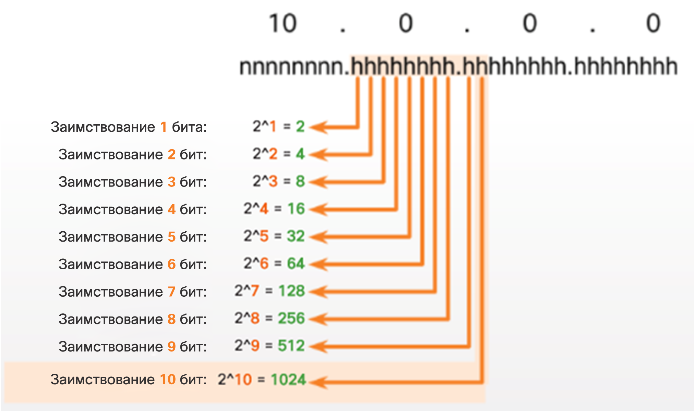
Разделение на подсети сети с префиксом /16 и /8 Создание 1000 подсетей из сети с префиксом /8
Notes:
8.1. Организация подсетей в IPv4-сети
8.1.3. Разделение на подсети сети с префиксами /16 и /8
8.1.3.5. Создание 1000 подсетей из сети с префиксом /8

Slide 44
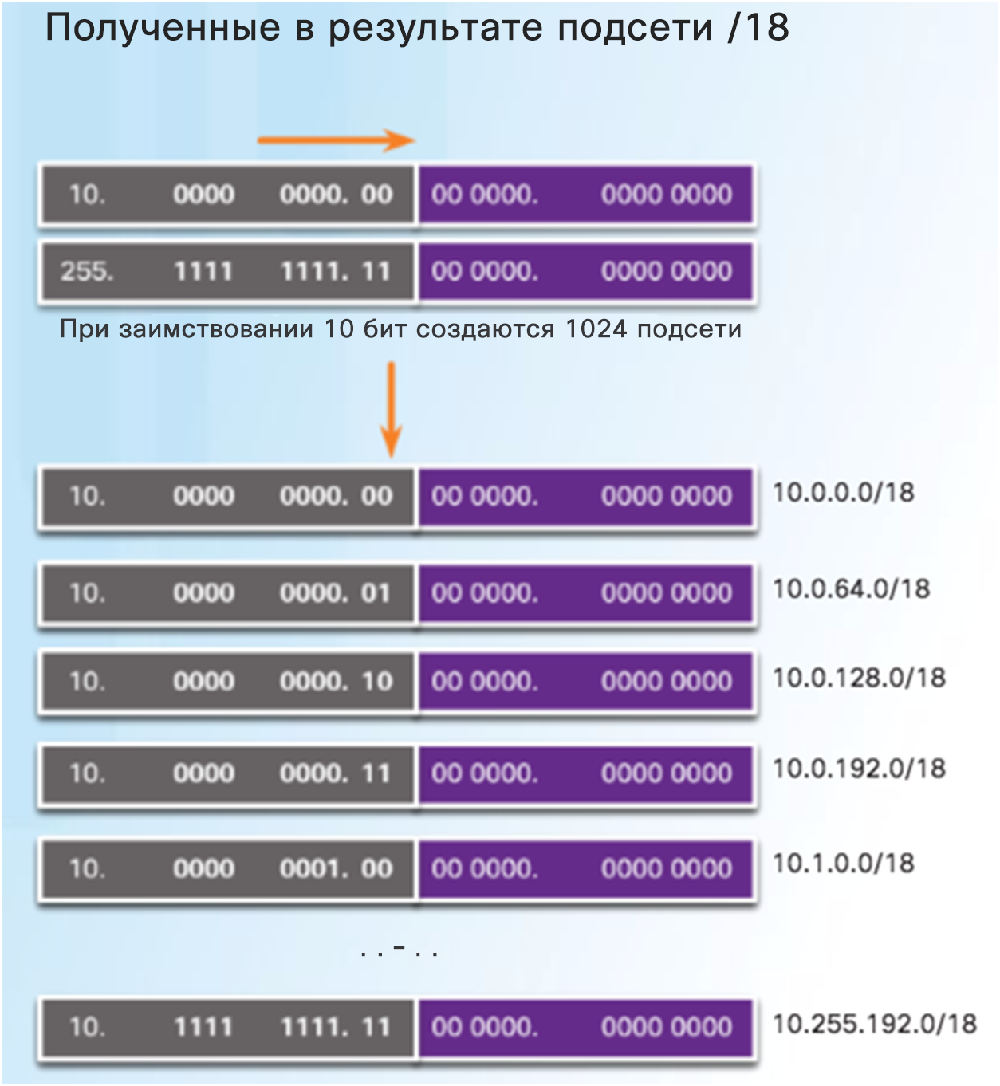
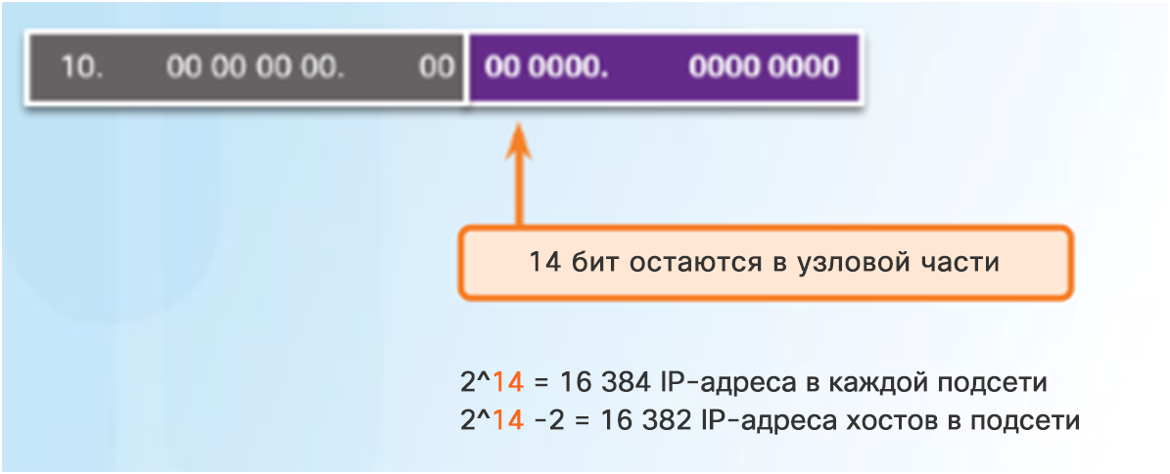
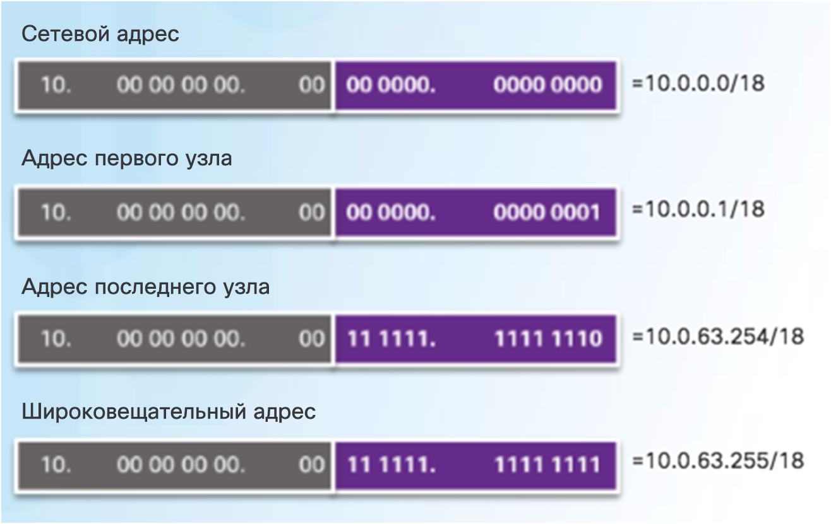
Разделение на подсети сети с префиксом /16 и /8 Создание 1000 подсетей из сети с префиксом /8 (продолжение)
Notes:
8.1. Организация подсетей в IPv4-сети
8.1.3. Разделение на подсети сети с префиксами /16 и /8
8.1.3.5. Создание 1000 подсетей из сети с префиксом /8

Slide 45
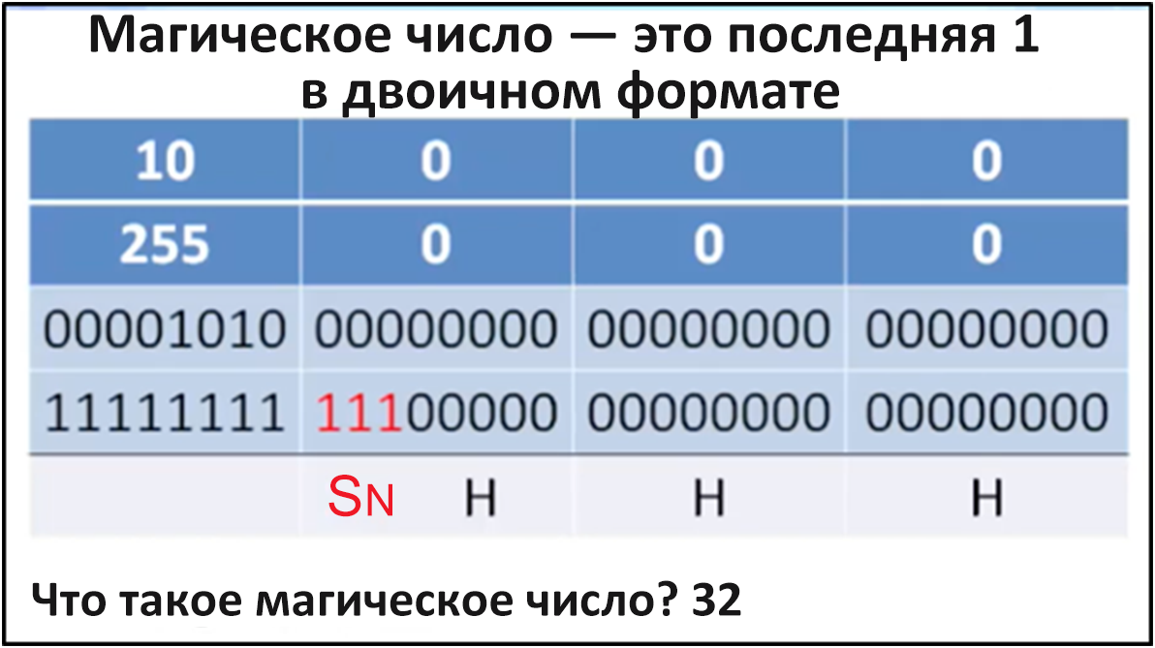
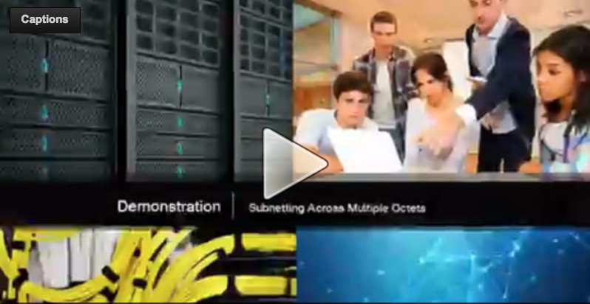
Разделение на подсети сети с префиксами /16 и /8 Демонстрационный видеоролик. Разделение на подсети с помощью нескольких октетов
Новая задача: создайте более 300 подсетей одинакового размера с 20 000 хостов в каждой, начиная с 10.0.0.0/8
Notes:
8.1. Организация подсетей в IPv4-сети
8.1.3. Разделение на подсети сети с префиксами /16 и /8
8.1.3.6. Демонстрационный видеоролик. Разделение на подсети с помощью нескольких октетов

Slide 46
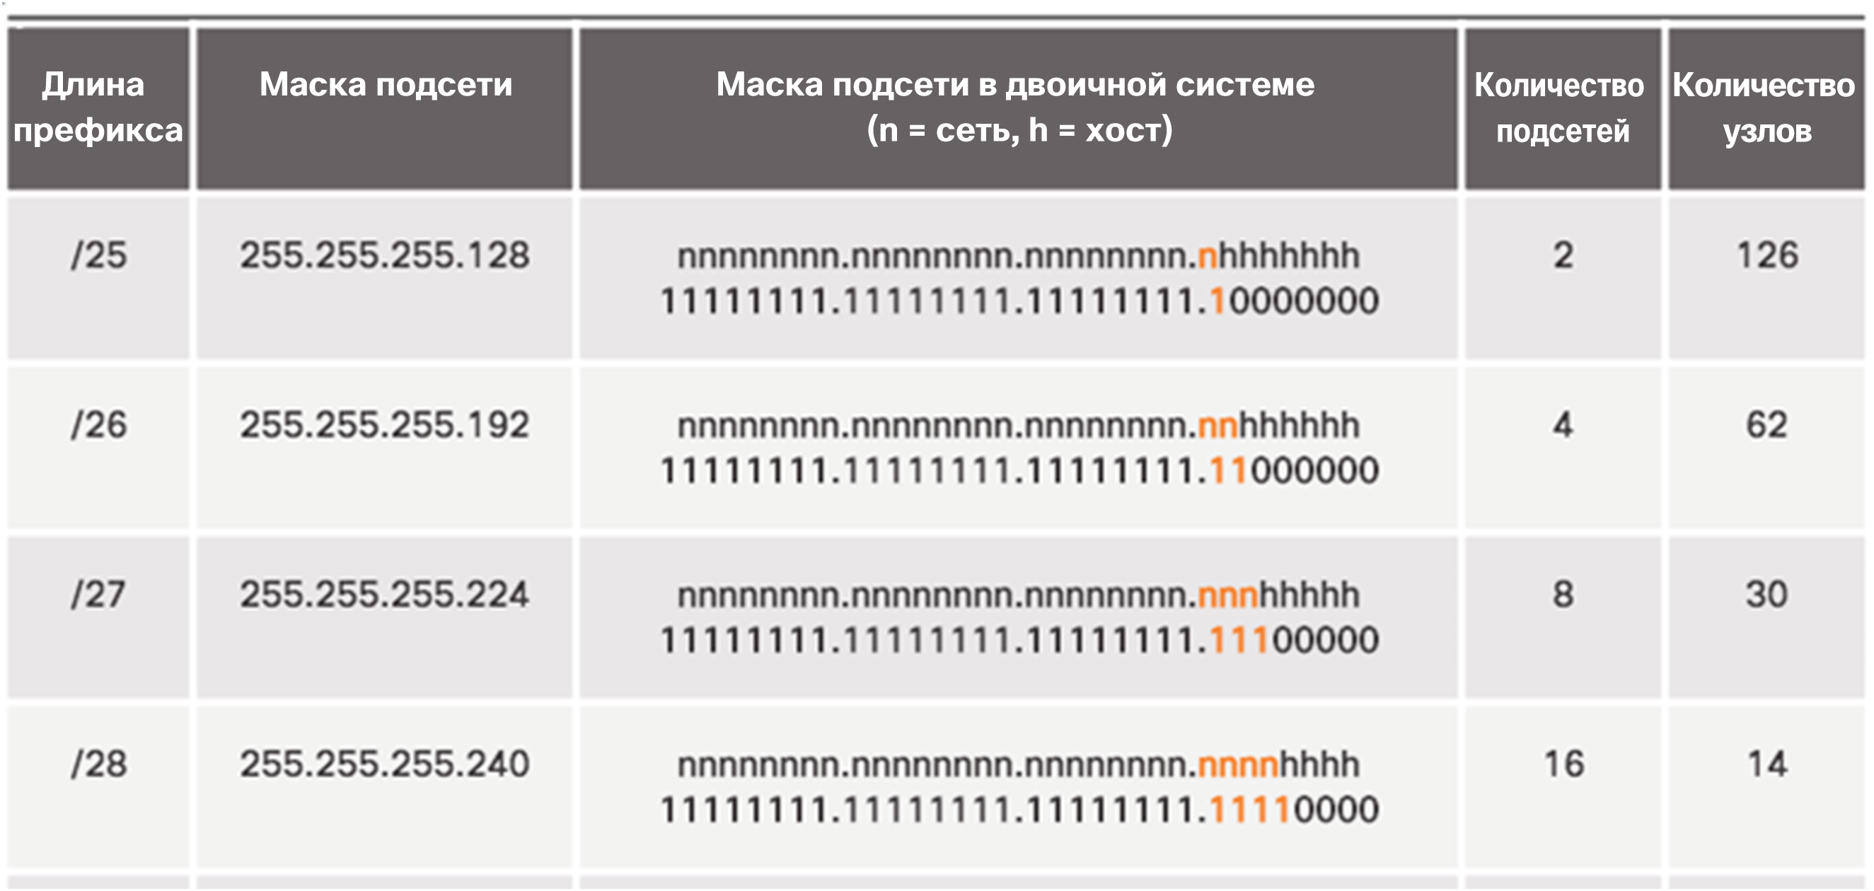
Разделение на подсети на основе требований Разделение на подсети на основе требований к хостам
Notes:
8.1. Организация подсетей в IPv4-сети
8.1.4. Разделение на подсети на основе требований
8.1.4.1. Разделение на подсети на основе требований к хостам

Slide 47
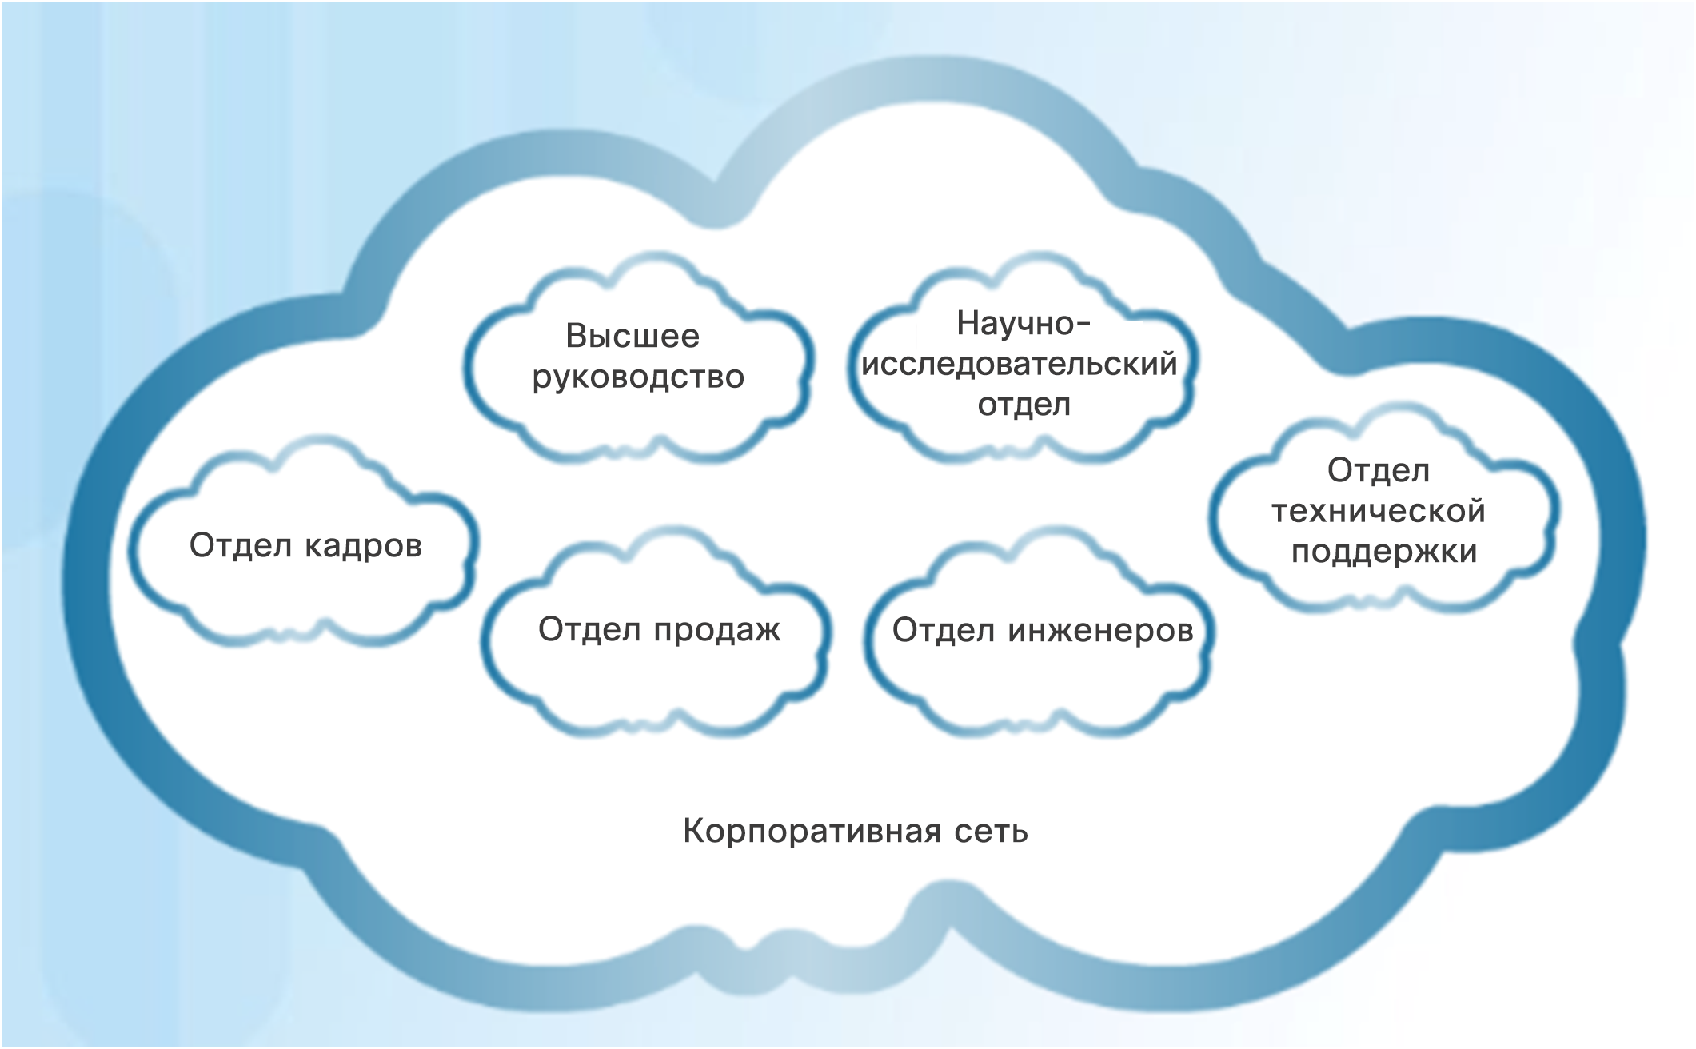
Разделение на подсети на основе требований Разделение на подсети на основе требований к сети
Хост-устройства, используемые сотрудниками в техническом отделе в одной сети и руководством в отдельной сети.
Notes:
8.1. Организация подсетей в IPv4-сети
8.1.4. Разделение на подсети на основе требований
8.1.4.2. Разделение на подсети на основе требований к сети

Slide 48
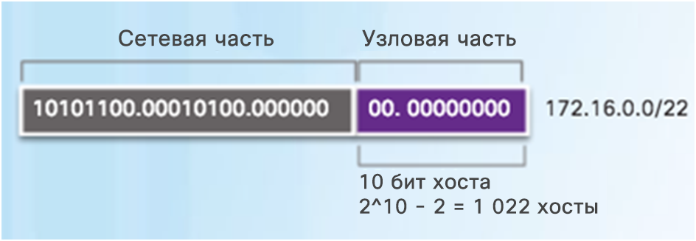
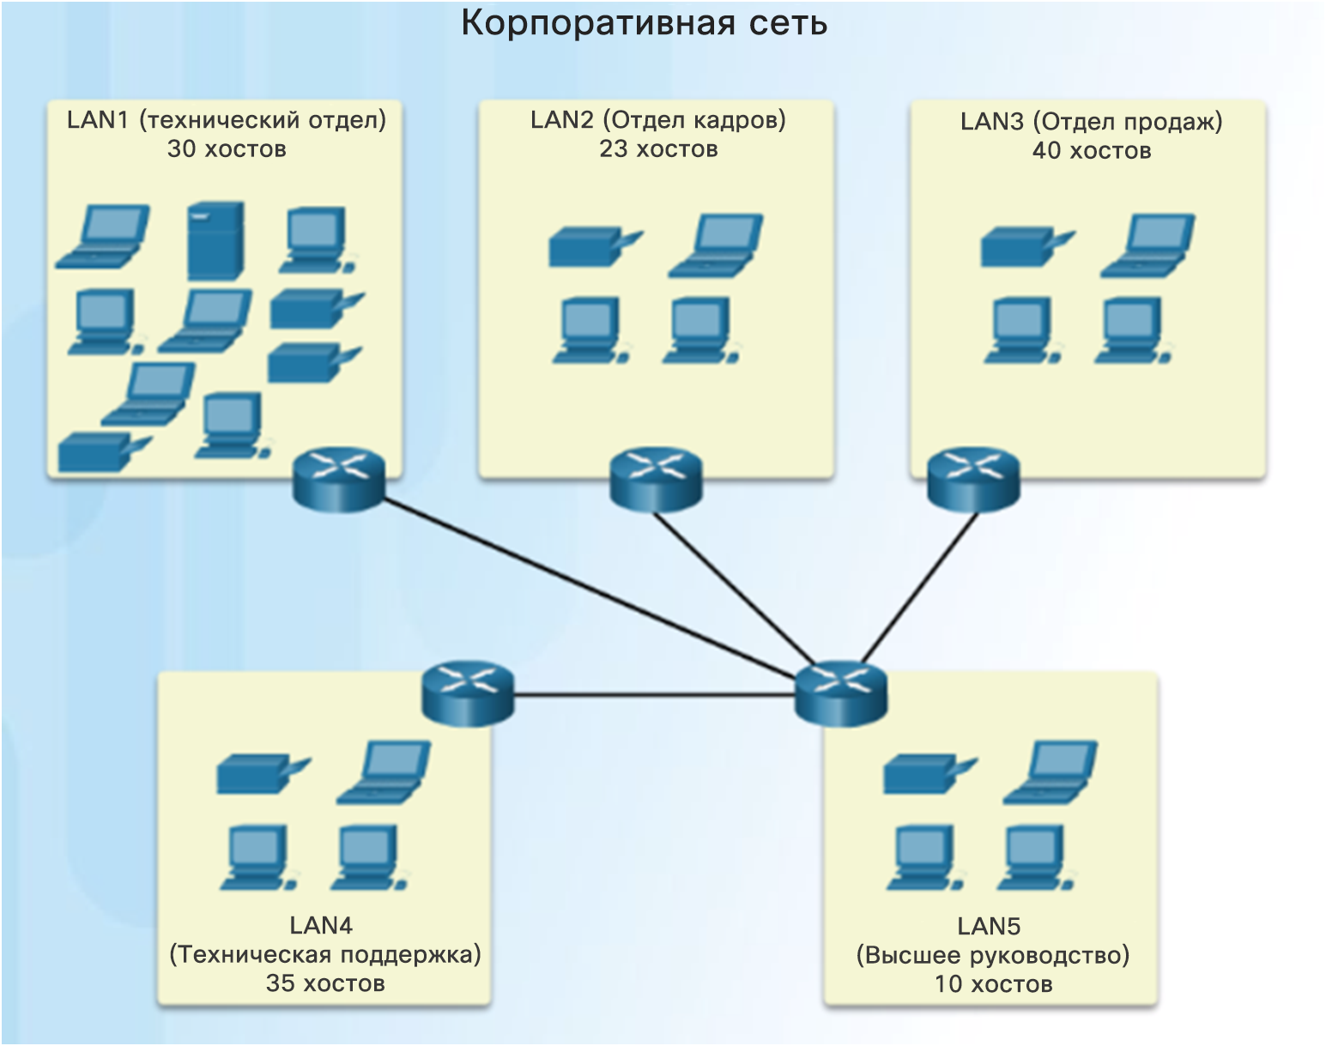
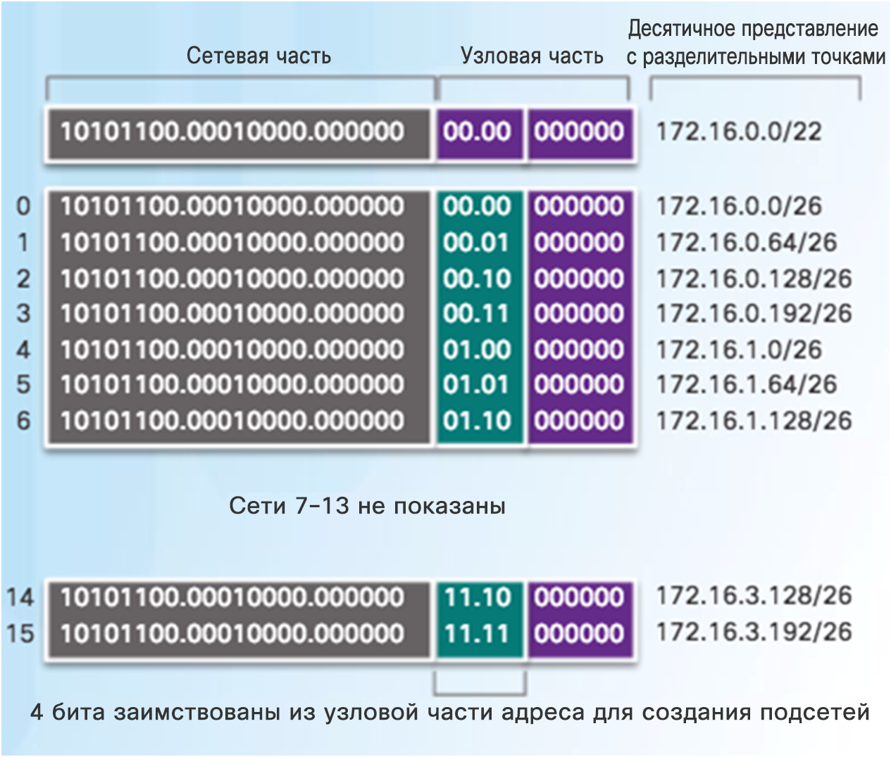
Разделение на подсети на основе требований Пример требований к сети
Notes:
8.1. Организация подсетей в IPv4-сети
8.1.4. Разделение на подсети на основе требований
8.1.4.3. Пример требований к сети

Slide 49
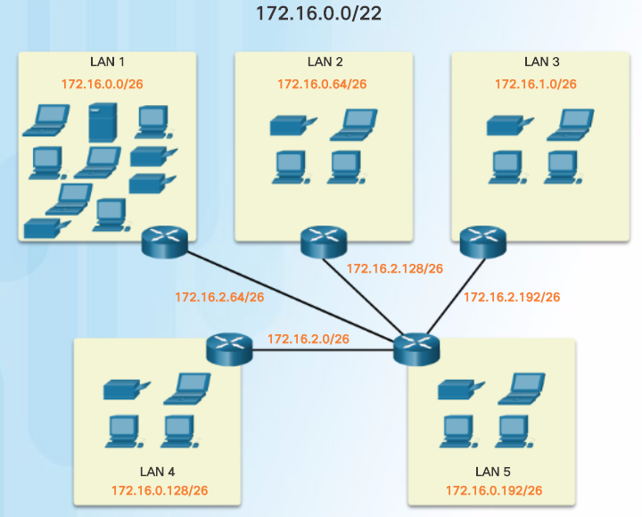
Разделение на подсети на основе требований Пример требований к сети (продолжение)
Notes:
8.1. Организация подсетей в IPv4-сети
8.1.4. Разделение на подсети на основе требований
8.1.4.3. Пример требований к сети

Slide 50
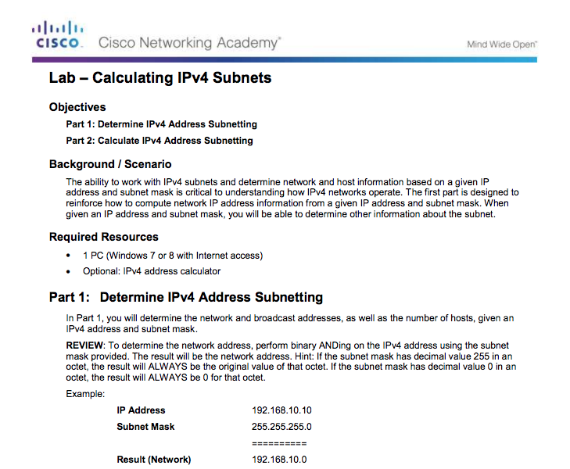
Разделение на подсети на основе требований Лабораторная работа. Расчет подсетей IPv4
Notes:
8.1. Организация подсетей в IPv4-сети
8.1.4. Разделение на подсети на основе требований
8.1.4.6. Лабораторная работа. Расчет подсетей IPv4

Slide 51
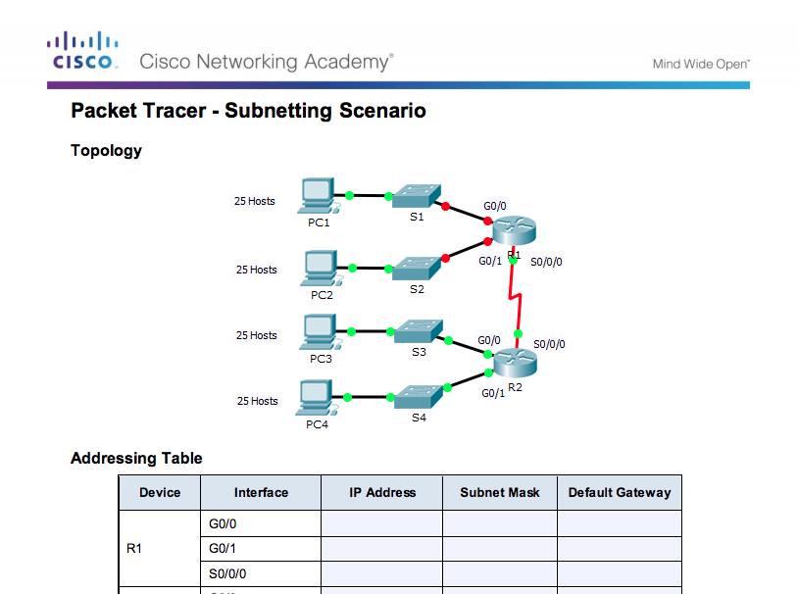
Разделение на подсети на основе требований Packet Tracer. Разделение на подсети. Сценарий
Notes:
8.1. Организация подсетей в IPv4-сети
8.1.4. Разделение на подсети на основе требований
8.1.4.7. Packet Tracer. Разделение на подсети. Сценарий

Slide 52
Разделение на подсети на основе требований Лабораторная работа. Разработка и внедрение схемы адресации разделенной на подсети IPv4-сети
Notes:
8.1. Организация подсетей в IPv4-сети
8.1.4. Разделение на подсети на основе требований
8.1.4.8. Лабораторная работа. Разработка и внедрение схемы адресации разделенной на подсети IPv4-сети

Slide 53
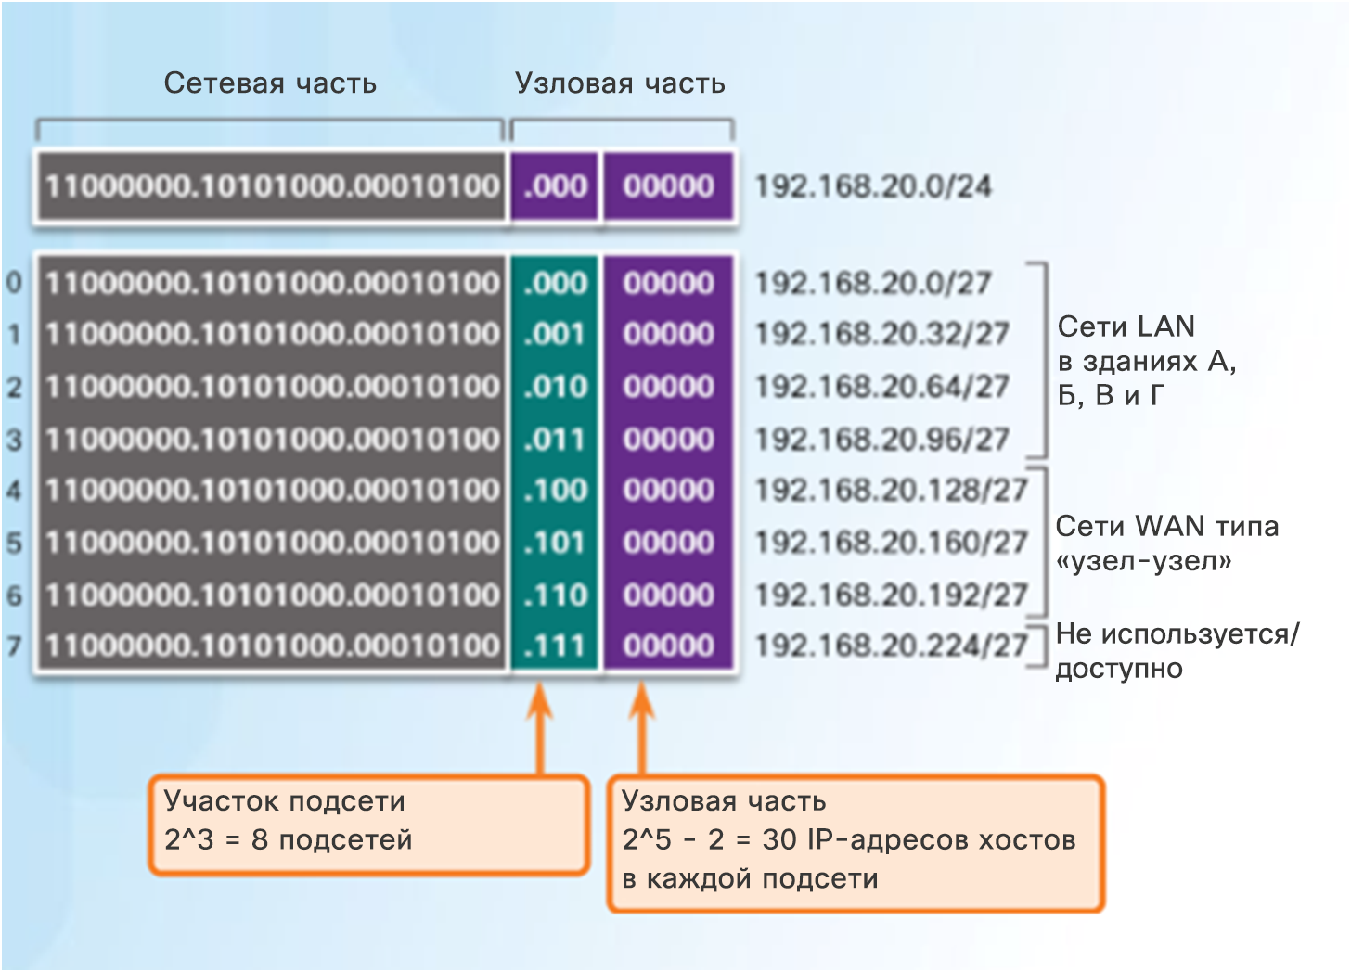
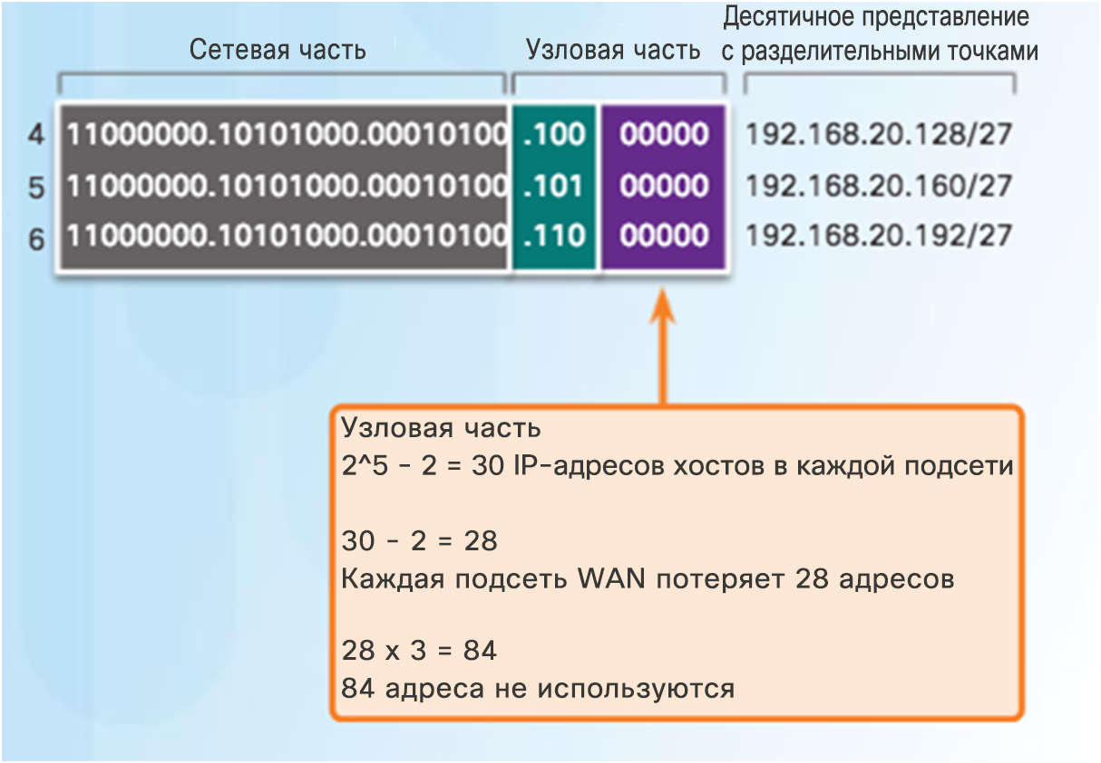
Преимущества использования масок подсети переменной длины При традиционном разделении на подсети адреса растрачиваются впустую
Notes:
8.1. Организация подсетей в IPv4-сети
8.1.5. Преимущества использования маски подсети переменной длины
8.1.5.1. При традиционном разделении на подсети адреса растрачиваются впустую

Slide 54
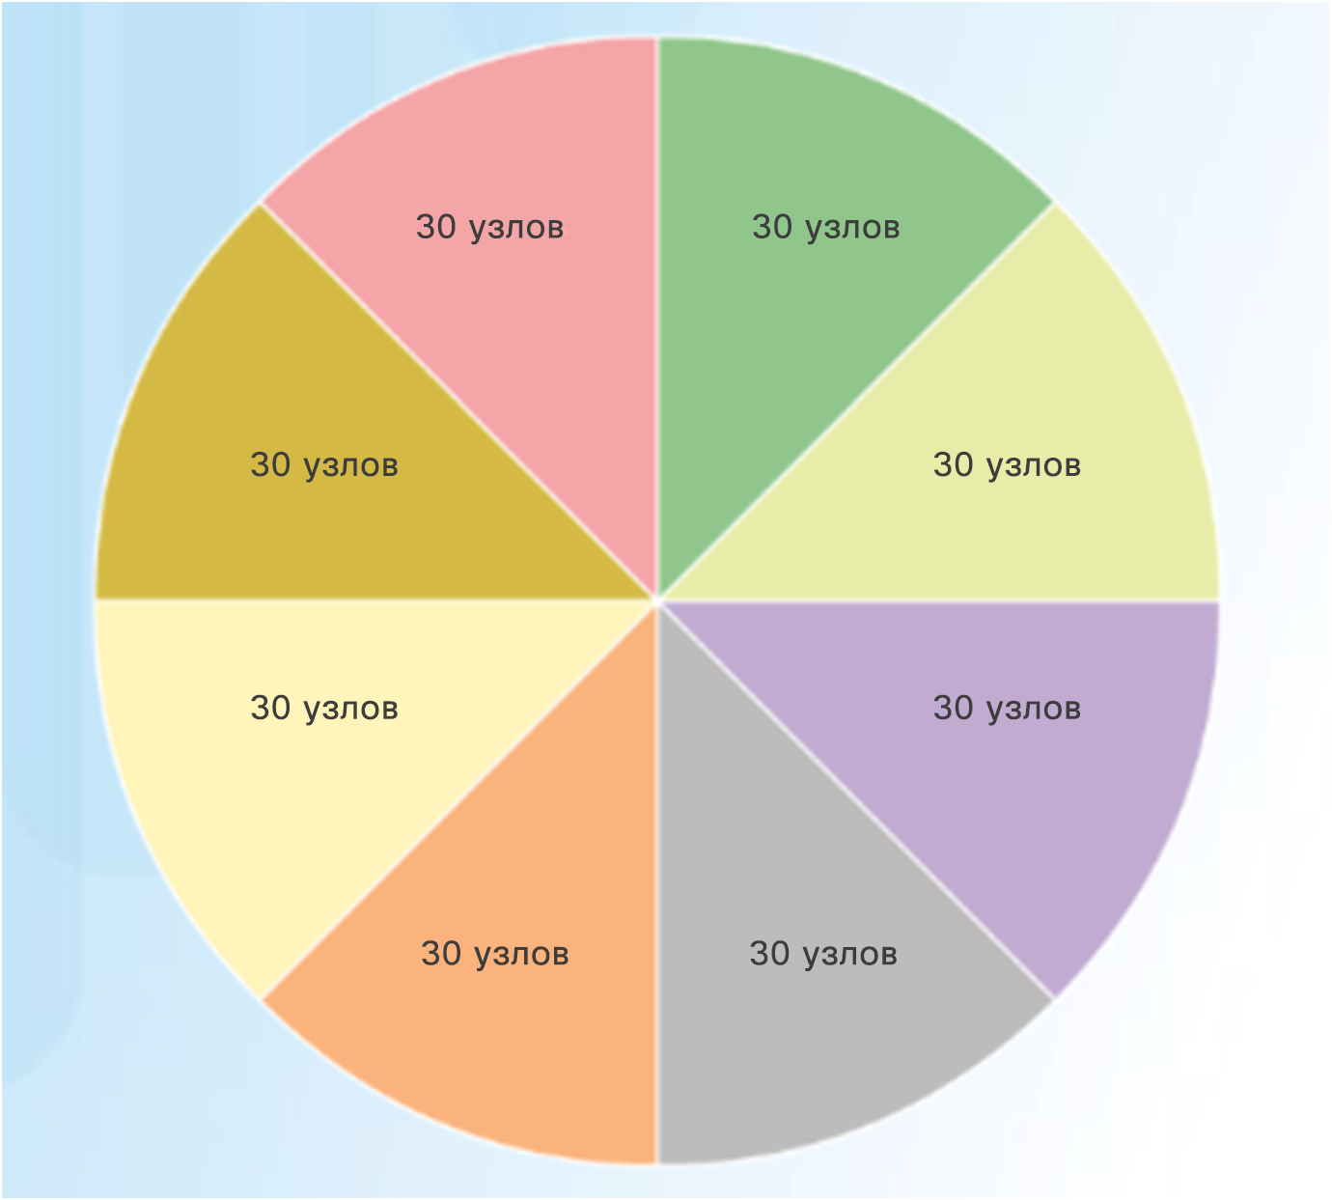
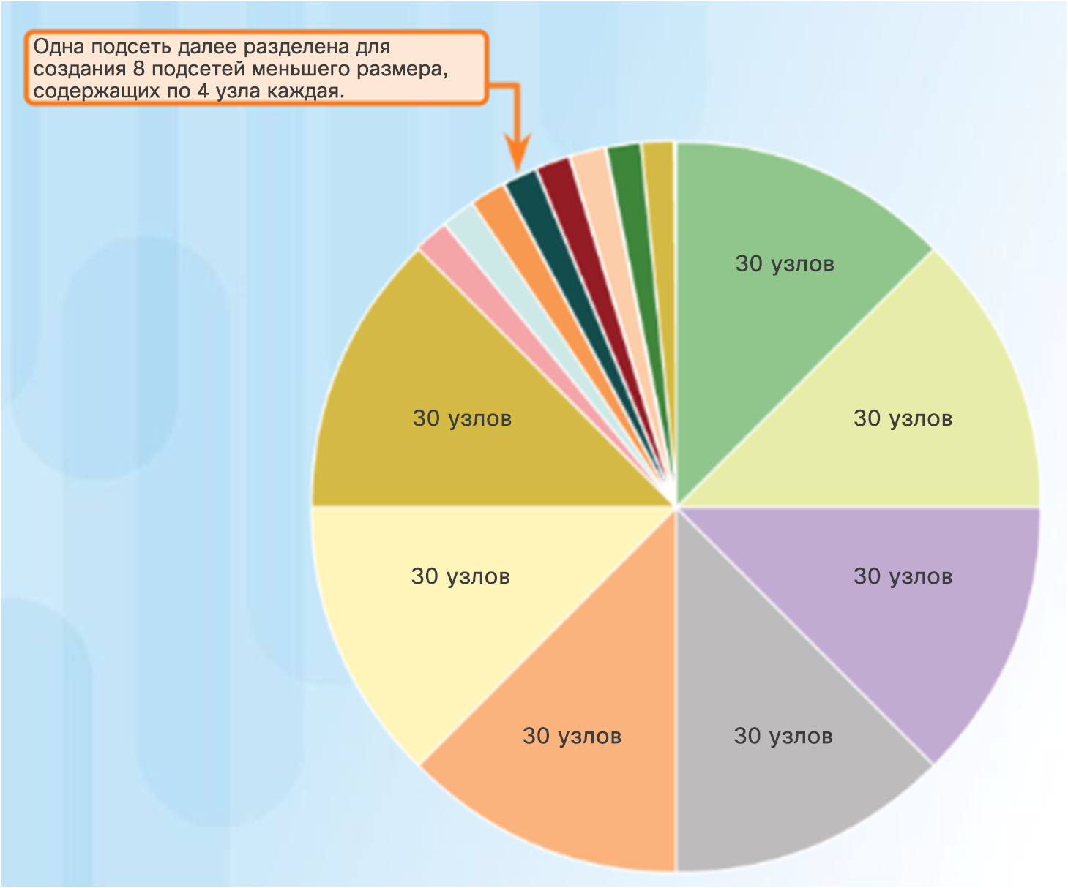
Преимущества использования маски подсети переменной длины Маски подсети переменной длины (VLSM)
Традиционная архитектура
Подсети различного размера
Notes:
8.1. Организация подсетей в IPv4-сети
8.1.5. Преимущества использования маски подсети переменной длины
8.1.5.2. Маски подсети переменной длины (VLSM)

Slide 55
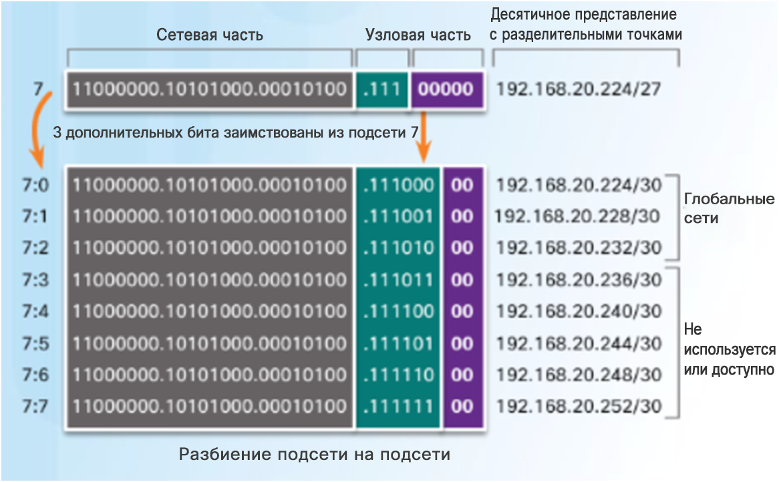
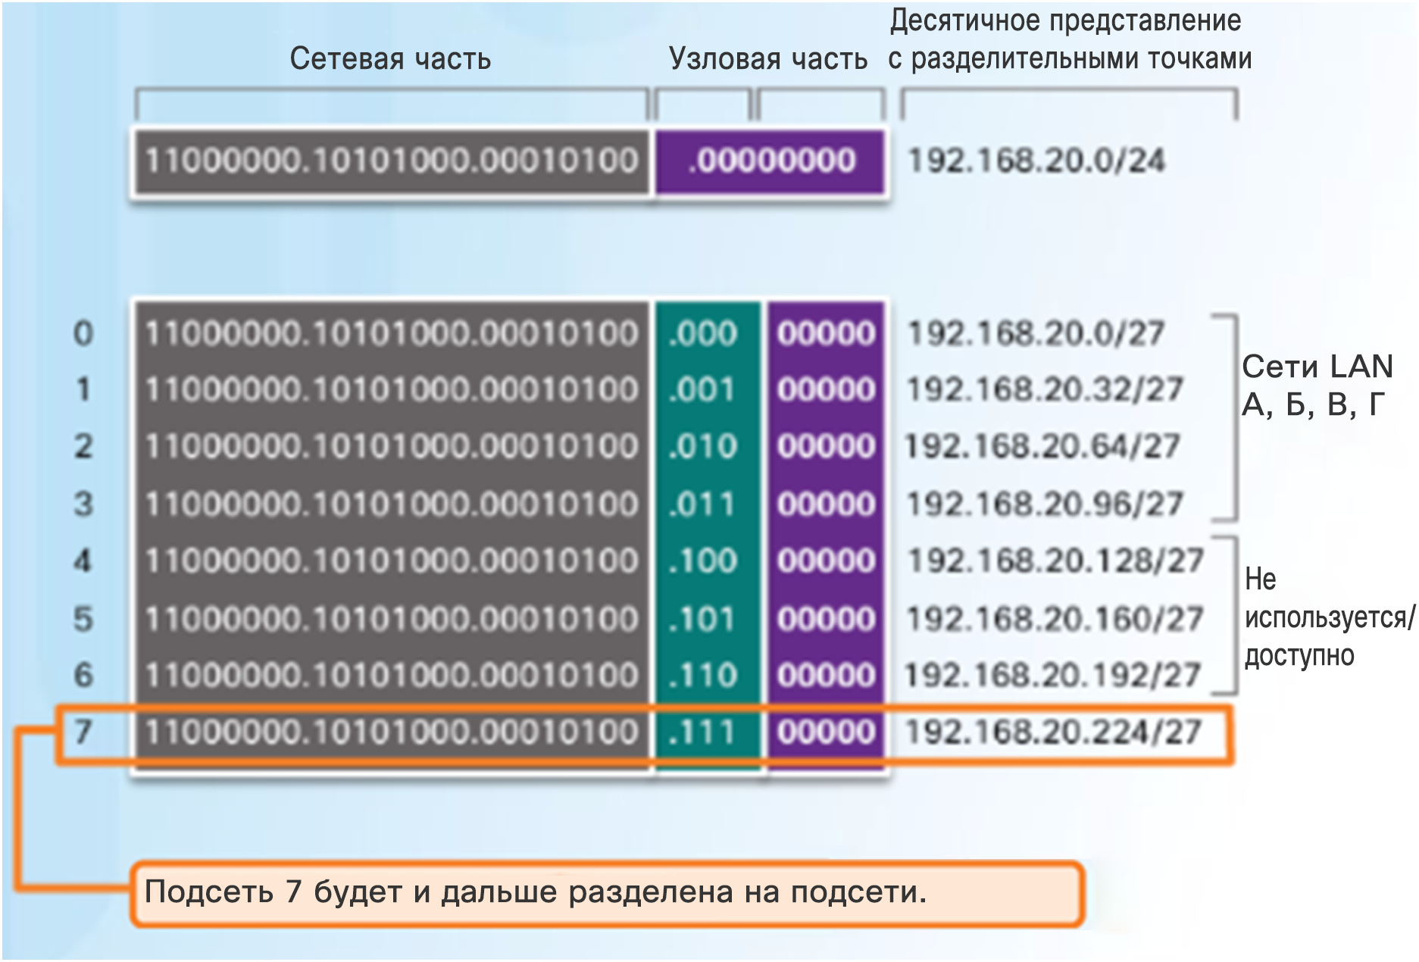
Преимущества использования маски подсети переменной длины Базовая модель VLSM
Базовое разделение на подсети
Notes:
8.1. Организация подсетей в IPv4-сети
8.1.5. Преимущества использования маски подсети переменной длины
8.1.5.3. Базовая модель VLSM

Slide 56
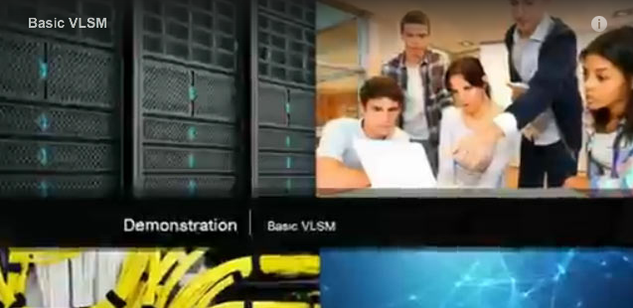
Преимущества использования маски подсети переменной длины Демонстрационный видеоролик. Базовая модель VLSM
Базовая модель VLSM
Подсети не обязательно должны иметь одинаковый размер, если диапазоны их адресов не перекрываются.
При создании подсетей проще начинать с более крупных.
Notes:
8.1. Организация подсетей в IPv4-сети
8.1.5. Преимущества использования маски подсети переменной длины
8.1.5.4. Демонстрационный видеоролик. Основные сведения о VLSM

Slide 57
Преимущества использования маски подсети переменной длины Практическое использование VLSM
Notes:
8.1. Организация подсетей в IPv4-сети
8.1.5. Преимущества использования маски подсети переменной длины
8.1.5.5. Практическое использование VLSM

Slide 58
Преимущества использования маски подсети переменной длины Схема VLSM
Notes:
8.1. Организация подсетей в IPv4-сети
8.1.5. Преимущества использования маски подсети переменной длины
8.1.5.6. Схема VLSM

Slide 59
Преимущества использования маски подсети переменной длины Демонстрационный видеоролик. Пример VLSM
Сеть 172.16.0.0 /23 создает следующие подсети:
1 сеть на 200 хостов — 256
1 сеть на 100 хостов — 128
1 сеть на 50 хостов — 64
1 сеть на 25 хостов — 32
1 сеть на 10 хостов — 16
4 двухточечные сети по 2 хоста в каждой — 4 x 4 = 16
/23 = 2^9 хостов = 512
256+128+64+32+16+16 = необходимо 512 хостов
Диапазон адресов 172.16.0.0–172.16.1.255
172.16.1.248 /30 (4)
172.16.1.252 /30 (4)
Notes:
8.1. Организация подсетей в IPv4-сети
8.1.5. Преимущества использования маски подсети переменной длины
8.1.5.7. Демонстрационный видеоролик. Пример VLSM

Slide 60
8.2. Схемы адресации
Notes:
8. Разделение сетей IP на подсети
8.2. Схемы адресации

Slide 61
Структурированное проектирование Планирование адресации сети
Notes:
8.2. Схемы адресации
8.2.1. Структурированное проектирование
8.2.1.1. Планирование сетевых адресов

Slide 62
Структурированное проектирование Планирование выделения адресов в сети
Каждый хост в пределах сети организации должен иметь уникальный адрес.
Необходимо надлежащее планирование и документация.
Необходимо обеспечить и контролировать доступ к серверам с внутренних и внешних хостов.
Назначенный серверу статический адрес уровня 3 можно использовать для управления доступом к этому серверу.
В рамках мониторинга безопасности и производительности узлов сетевой трафик анализируется на наличие IP-адресов источника, которые генерируют или получают большое число пакетов.
Notes:
8.2. Схемы адресации
8.2.1. Структурированное проектирование
8.2.1.2. Планирование выделения адресов в сети

Slide 63
Структурированное проектирование Присвоение адресов устройствам
Устройства, которым необходимы адреса:
Клиентские устройства конечных пользователей
Можно настроить на использование DHCP, чтобы сэкономить время и избежать ошибок при настройке вручную.
Для изменения схемы разделения на подсети требуется перенастройка сервера DHCP. Клиенты IPv6 используют DHCPv6 или SLAAC.
Серверы
Настраиваются с использованием статических адресов.
Частные адреса преобразуются в публичные адреса, если доступны из Интернета.
Промежуточные устройства
Настраиваются статические адреса для удаленного управления.
Шлюз
Интерфейс маршрутизатора, используемый для выхода из сети.
Notes:
8.2. Схемы адресации
8.2.1. Структурированное проектирование
8.2.1.3. Присвоение адресов устройствам

Slide 64
Структурированное проектирование Packet Tracer. Разработка и реализация схемы адресации VLSM
Notes:
8.2. Схемы адресации
8.2.1. Структурированное проектирование
8.2.1.4. Packet Tracer. Разработка и реализация схемы адресации VLSM

Slide 65
Структурированное проектирование Лабораторная работа. Разработка и реализация схемы адресации VLSM
Notes:
8.2. Схемы адресации
8.2.1. Структурированное проектирование
8.2.1.5. Лабораторная работа. Разработка и реализация схемы адресации VLSM

Slide 66
8.3. Особенности проектирования IPv6-сети
Notes:
8. Разделение сетей IP на подсети
8.3. Рекомендации по проектированию сетей IPv6

Slide 67
Разделение на подсети IPv6-сети Глобальный индивидуальный адрес IPv6
Разбиение на подсети IPv6 не предполагает экономии адресного пространства.
Целью разбиения IPv6-сети на подсети является создание иерархии адресов на основе количества необходимых подсетей.
IPv6-адрес типа link-local никогда не разбивается на подсети.
Глобальный индивидуальный адрес IPv6 может быть разбит на подсети.
Глобальный индивидуальный адрес IPv6 обычно содержит глобальный префикс маршрутизации /48, 16-битный идентификатор подсети и 64-битный идентификатор интерфейса.
Структура
Notes:
8.3. Рекомендации по проектированию сетей IPv6
8.3.1. Организация подсетей в IPv6-сети
8.3.1.1. Глобальный индивидуальный адрес IPv6

Slide 68
Разделение на подсети IPv6-сети Разделение на подсети с использованием идентификатора подсети
Notes:
8.3. Рекомендации по проектированию сетей IPv6
8.3.1. Организация подсетей в IPv6-сети
8.3.1.2. Разделение на подсети с использованием идентификатора подсети

Slide 69
Разделение на подсети IPv6-сети Распределение подсети IPv6
Notes:
8.3. Рекомендации по проектированию сетей IPv6
8.3.1. Организация подсетей в IPv6-сети
8.3.1.3. Распределение подсети IPv6

Slide 70
Разделение на подсети IPv6-сети Packet Tracer. Реализация схемы адресации разделенной на подсети IPv6-сети
Notes:
8.3. Рекомендации по проектированию сетей IPv6
8.3.1. Организация подсетей в IPv6-сети
8.3.1.4. Packet Tracer. Реализация схемы адресации разделенной на подсети IPv6-сети

Slide 71
8.4 Обзор по главе
Notes:
8. Разделение сетей IP на подсети
8.4. Выводы

Slide 72
Заключение Packet Tracer. Отработка комплексных практических навыков
Notes:
8.4. Выводы
8.4.1. Заключение
8.4.1.2. Packet Tracer. Отработка комплексных практических навыков

Slide 73
Заключение Глава 8. Разделение сетей IP на подсети
Реализация схемы адресации IPv4-сети для активации сквозного подключения в сети малого и среднего предприятия
Реализация схемы адресации VLSM в соответствии с заданными требованиями для обеспечения подключения конечных пользователей малой или средней сети
Объяснить особенности проектирования для внедрения протокола IPv6 в сети предприятия
Notes:
8.4. Выводы
8.4.1. Заключение
8.4.1.3. Разделение сетей IP на подсети

Slide 74
Разделы 8.1–8.3 Новые термины и команды
граница октетов Маска подсети переменной длины (VLSM)
Notes:
Новые термины и команды

